Slide 1
Lightning Network Generator
Un framework per la generazione sintetica di reti di canali di pagamento e l’analisi di verosimiglianza relativa alla vera rete della LN

Slide 2
Motivazioni
Lo studio di grandi reti viene effettuato mediante modelli generativi.
Per quanto riguarda la LN viene usato il metodo di BA grazie alla sua natura di rete scale-free
Ma questo genera diverse problematiche soprattutto riguardanti l’assortatività della rete.

Slide 3
Assortatività
L’assortatività è un concetto usato per descrivere la tendenza dei nodi a connettersi con altri che gli siano simili in un qualche modo. (La nostra metrica sarà il grado dei nodi)
L’assortatività è un valore compreso tra -1 e 1 dove:
  Più è vicina a -1 più i nodi si connettono ad altri che siano diversi da loro
  Più è vicina a 1 più i nodi si connettono ad altri che siano simili a loro

Slide 4
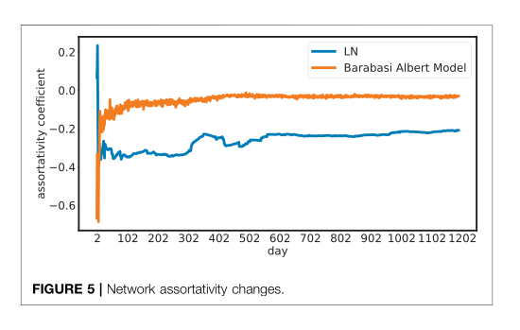
Assortatività nella LN
proveniente da:
Can Lightning Network’s Autopilot Function Use BA Model as the Underlying Network?

Slide 5
Obiettivi
Generazione di grafi randomici:
  Creazione di grafi che si avvicinino il più possibile all’assortatività della LN usando dei modelli generativi costruiti ad-hoc a partire dal modello di Barabási-Ardbert
Analisi dei grafi:
  Valutazione e confronto delle metriche delle varie reti generate dai vari modelli

Slide 6
Generazione delle reti
All’interno del framework verranno visti due principali modelli generativi
  Un modello in cui la logica secondo cui gli archi vengano creati e distrutti si basi interamente sui gradi dei nodi
  Un modello in cui la logica invece si basa sulla capacità dei vari canali
Descritti all’interno di :
Disassortative dynamic BA models inspired by the Bitcoin Lightning Network

Slide 7
Primo modello: Generazione della topologia
A partire da una clique $$G_{0}=\left(V_{0},E_{0}\right)$$ ad ogni round $$i$$ il grafo $$G_{i+1}$$ verrà generato in questo modo:
  Aggiungiamo l’$$(i+1)$$-esimo nodo al grafo
  Il nuovo nodo sceglie $$d$$ nodi $${\{u}_{1},…,u_{d}\}$$ a cui connettersi con prob. $$\frac{\deg_{G_{i}}\left(u_{j}\right)}{2\left|E\right|}$$ (nel nostro caso d = 6)
  $$∀\left(u,v\right)∈E_{i}$$ ha una prob. di scomparire: $$exp\left(-β\dot{ × \max{\deg_{G_{i}}\left(u\right),\deg_{G_{i}}\left(v\right)}}\right)$$

Slide 8
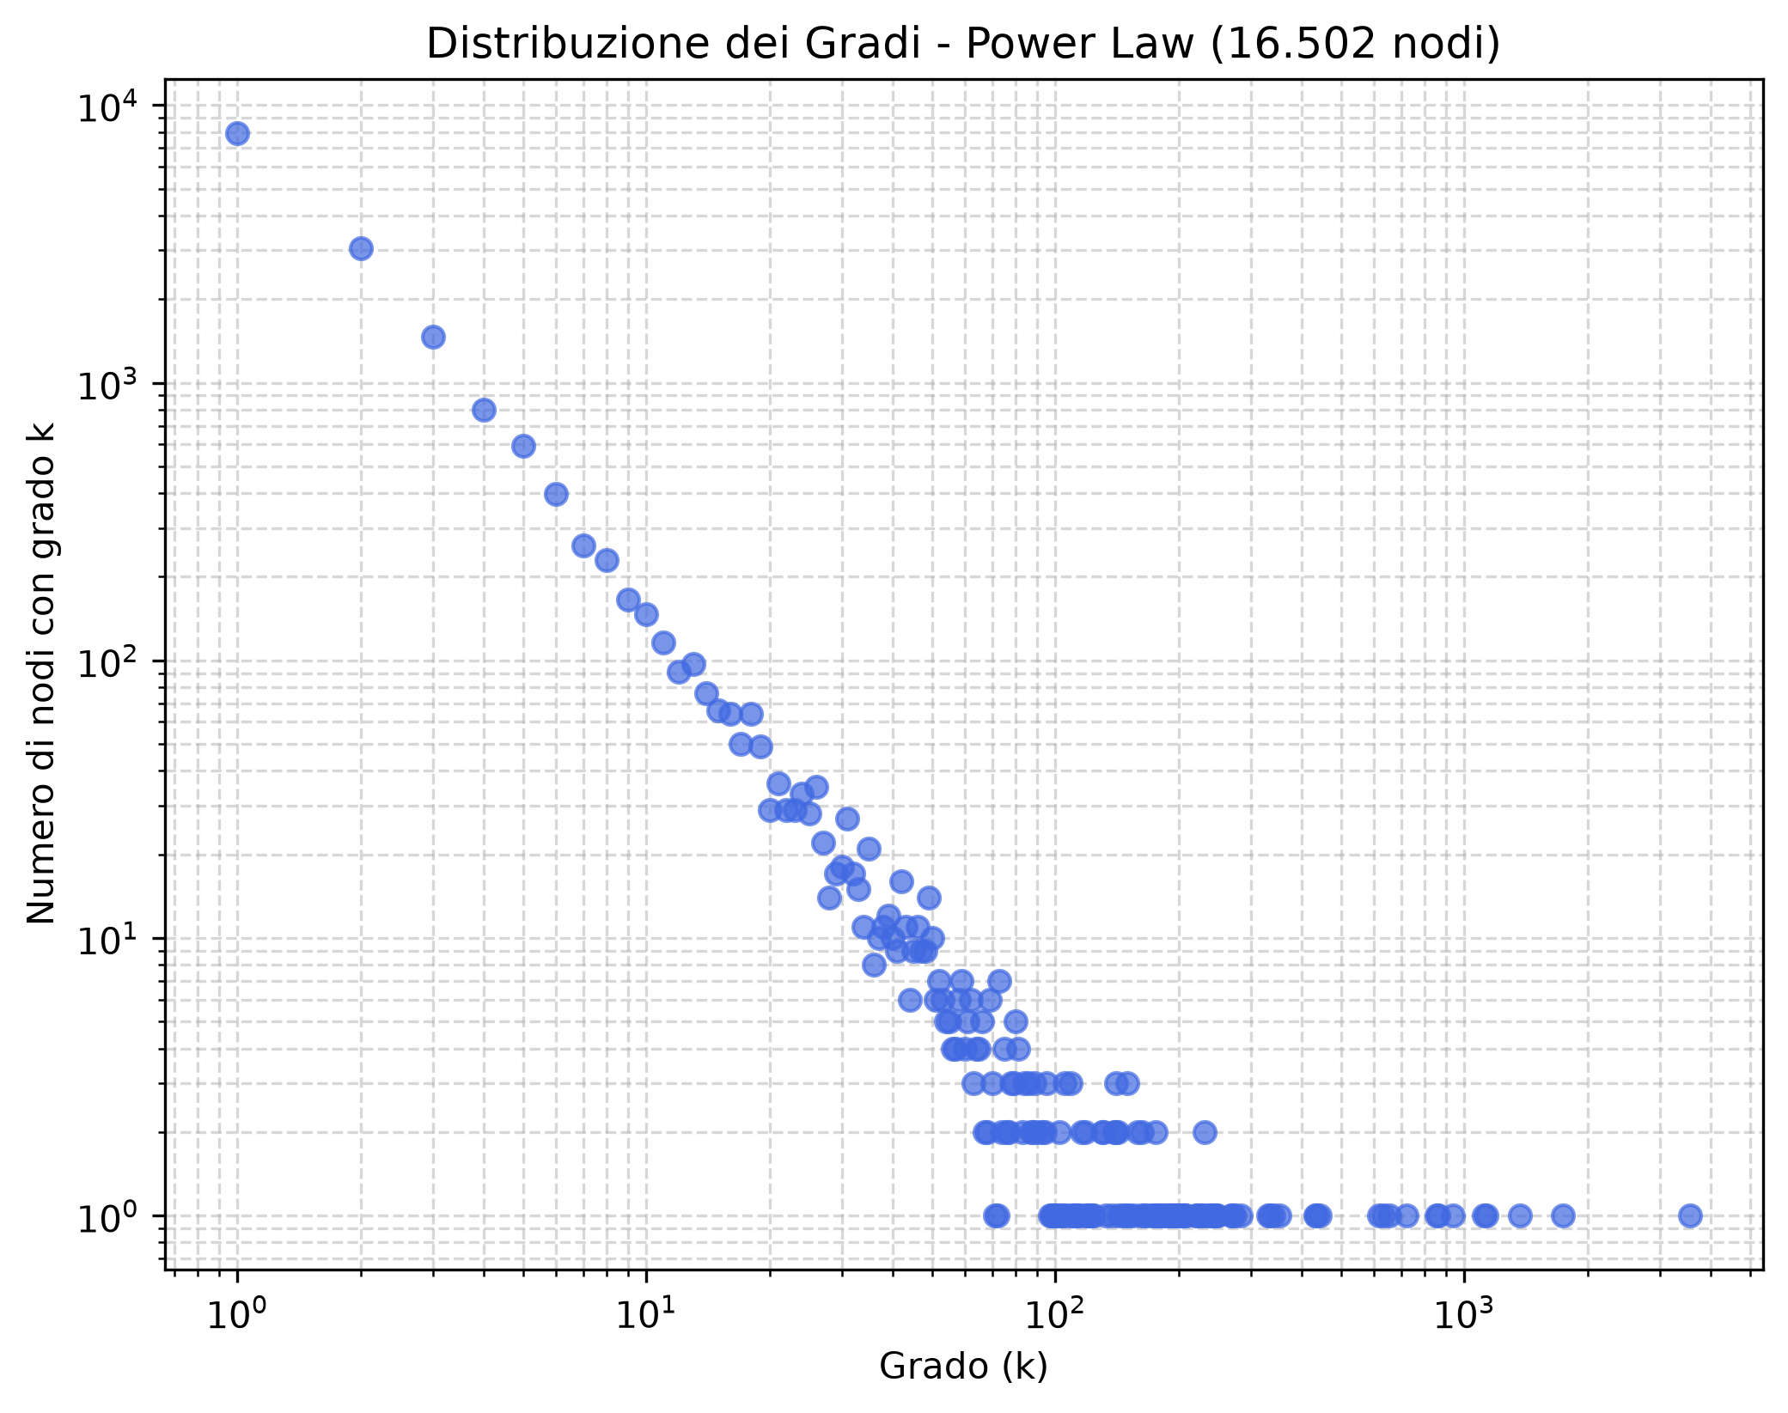
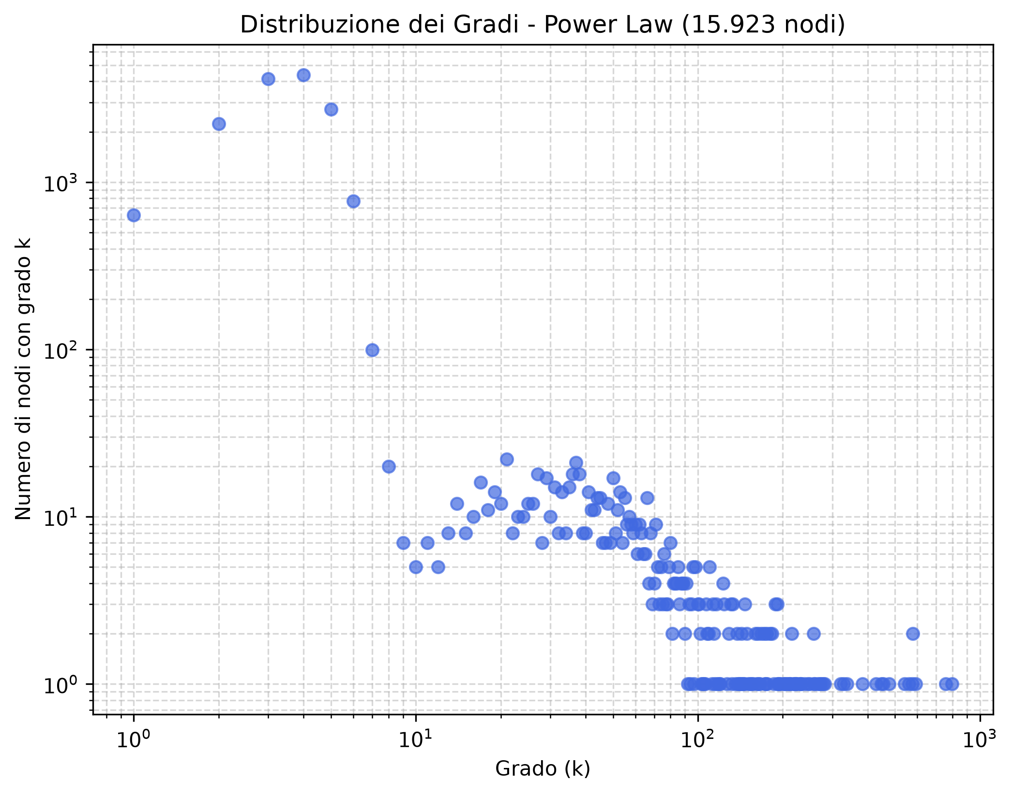
Primo modello: Gradi dei nodi
Distribuzione nella LN
Distribuzione nel grafo generato
con $$β=0.9$$

Slide 9
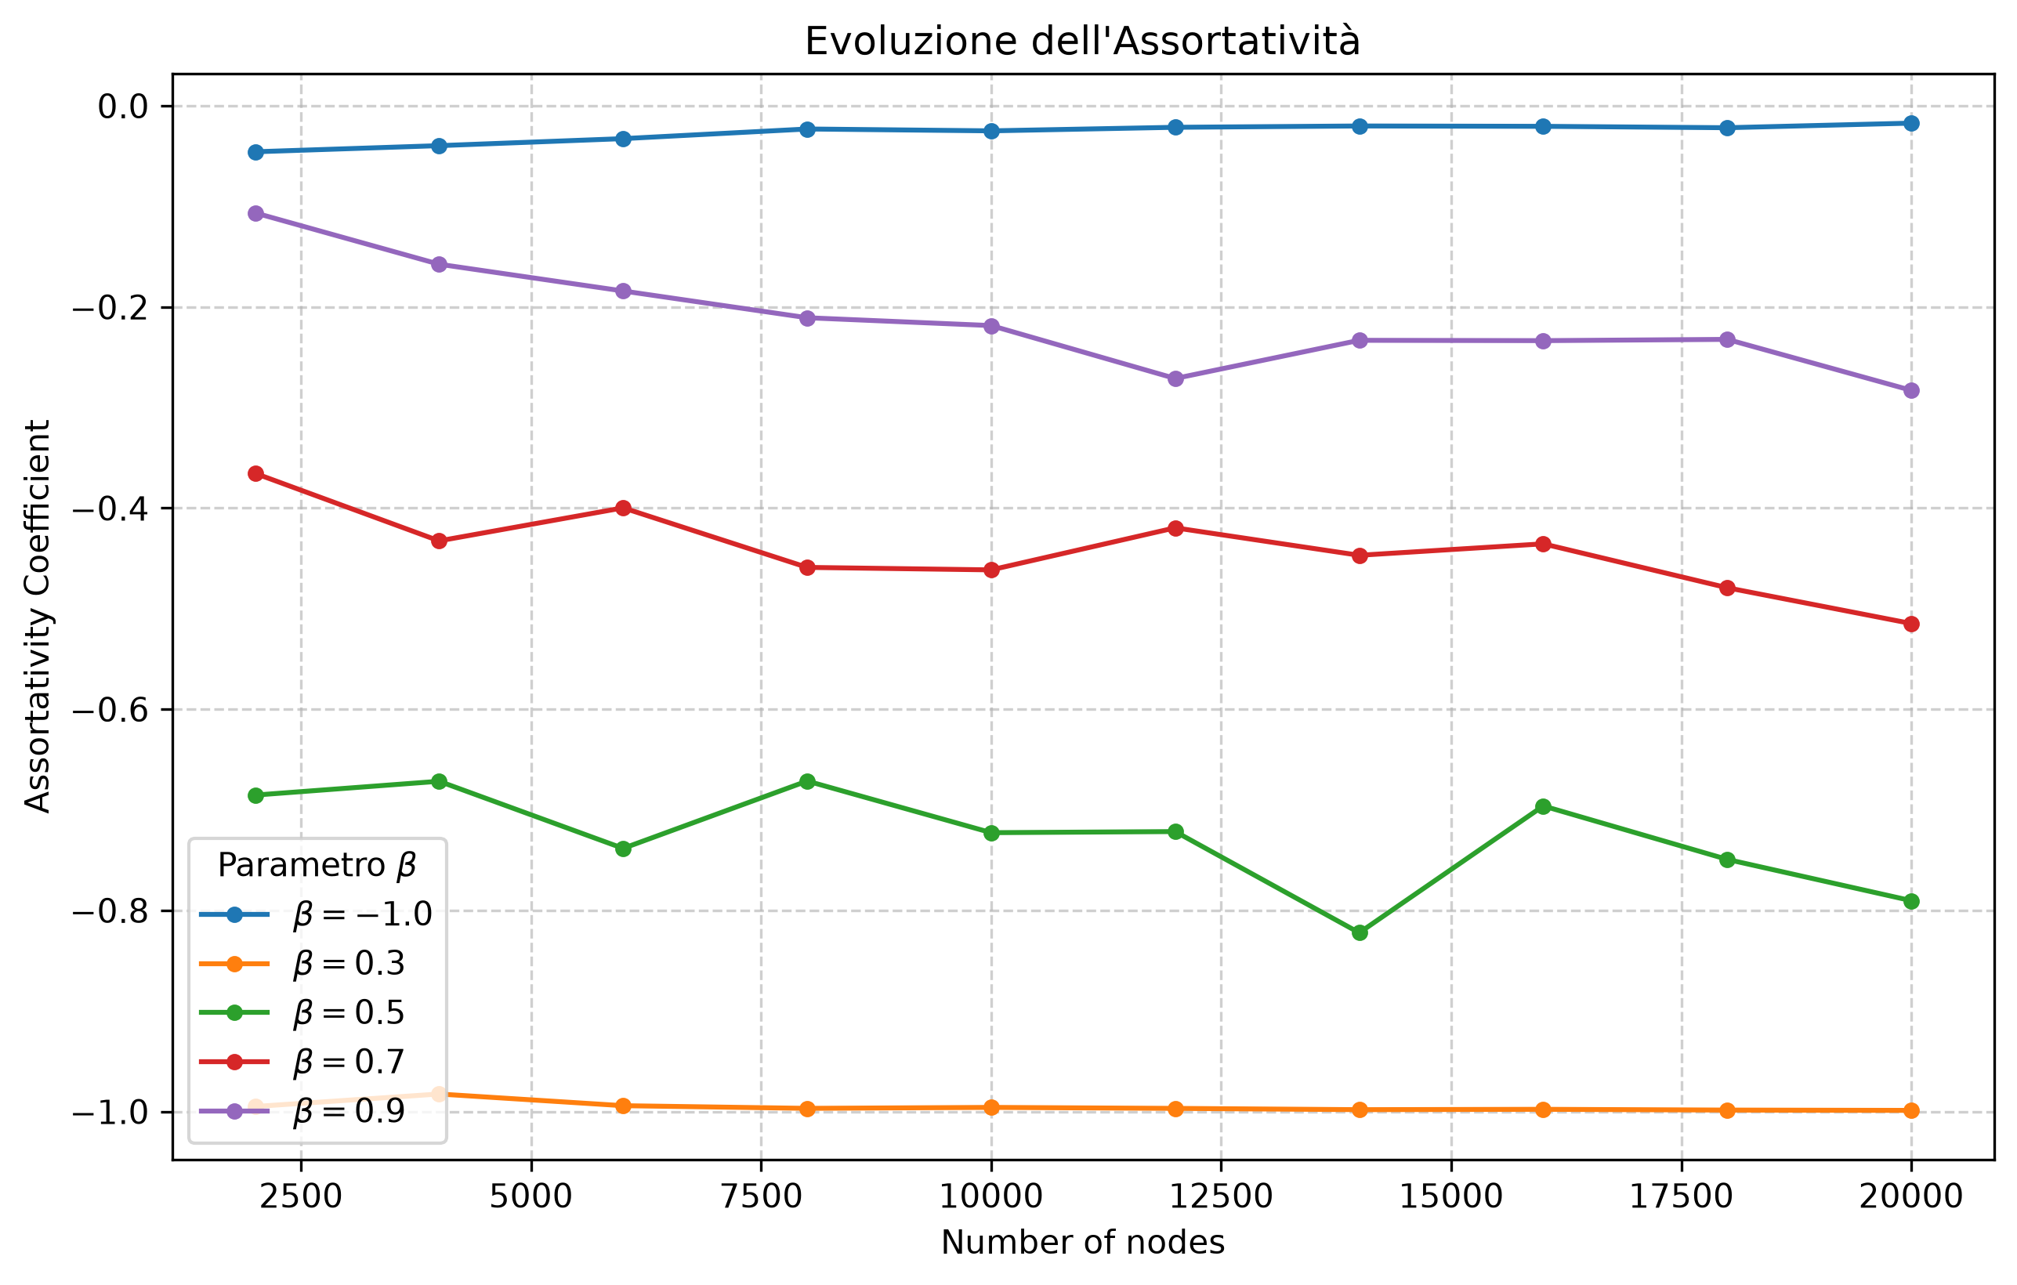
Primo modello: Assortatività
Assortatività della Ln = $$-0.13$$

Slide 10
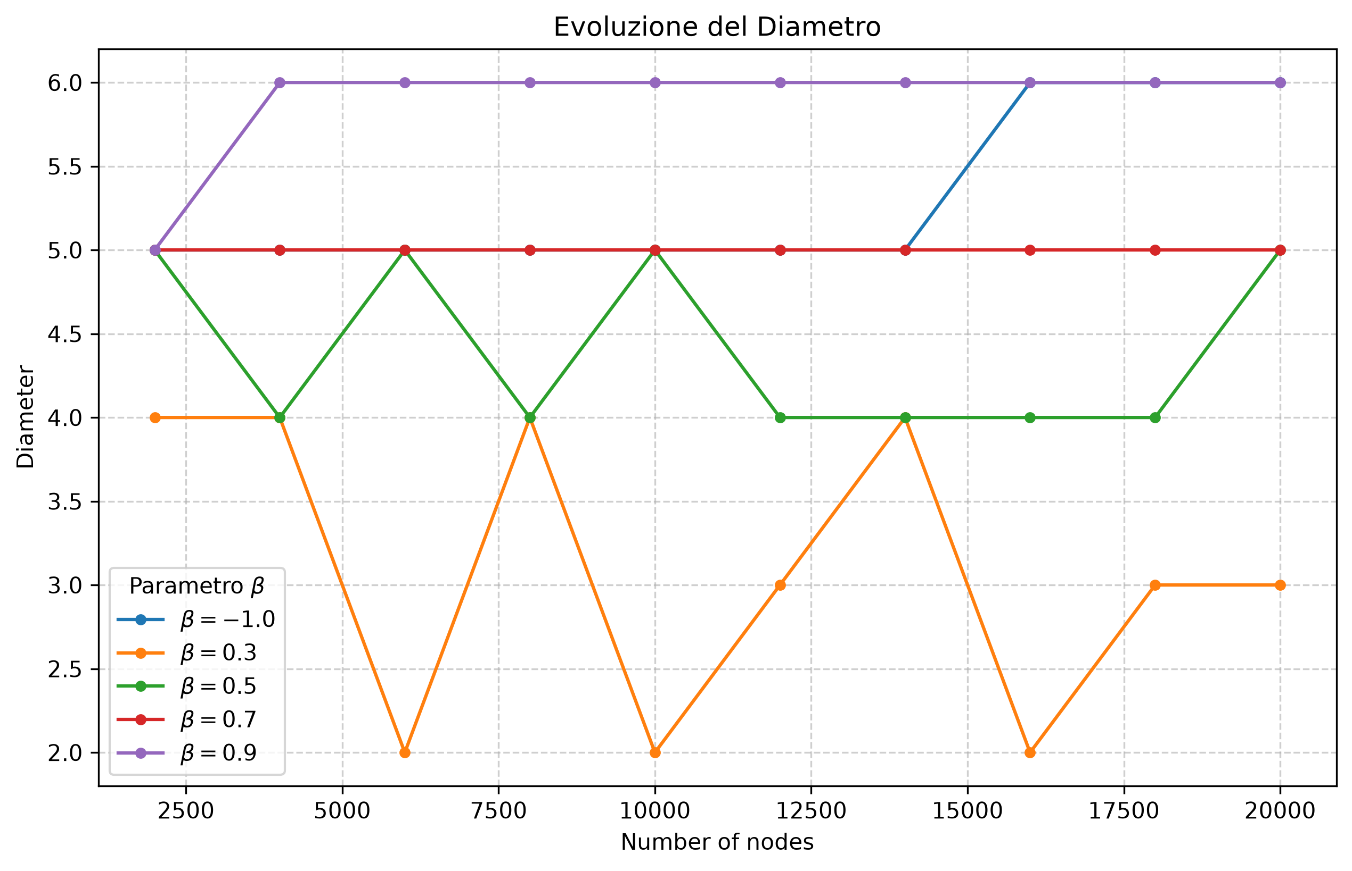
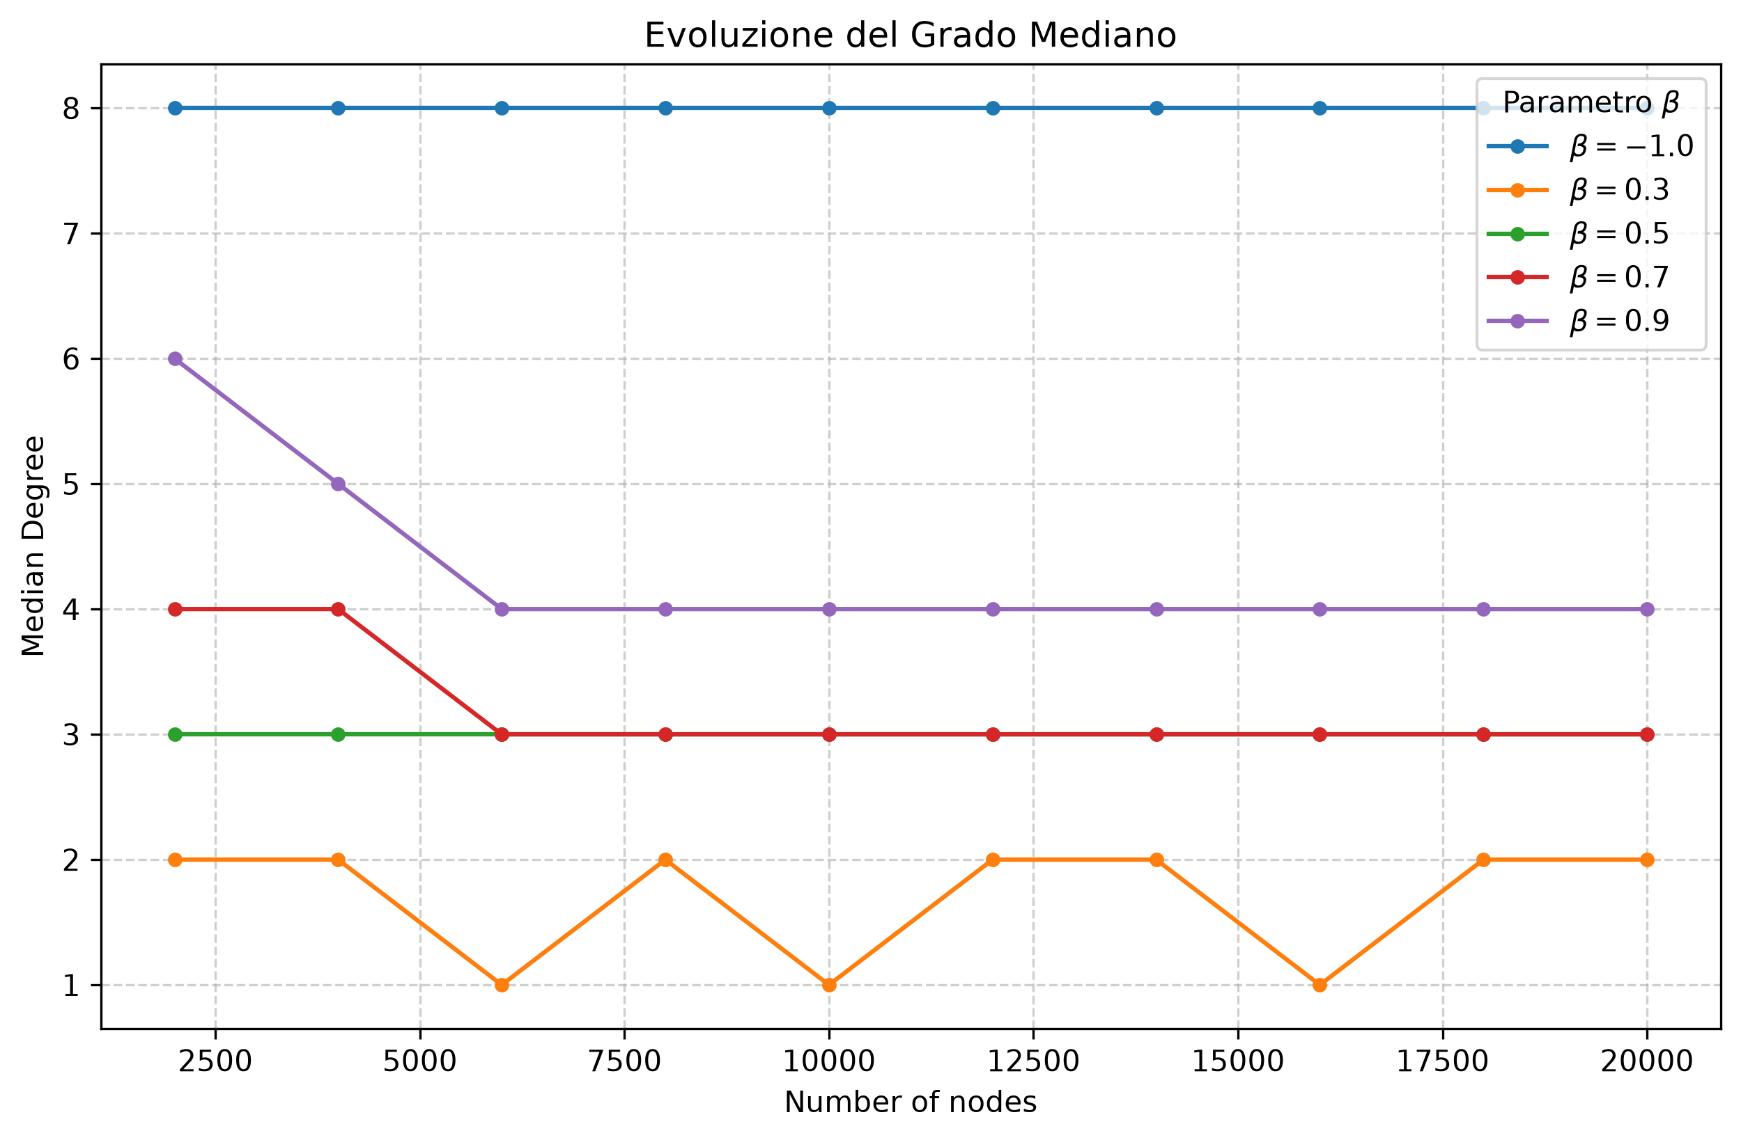
Primo modello: Metriche
Diametro della LN = 14
Grado mediano della LN = 2

Slide 11
Secondo modello: Generazione della topologia
A partire da una clique $$G_{0}=\left(V_{0},E_{0},w\right)$$ t.c. $$∀e∈E$$ $$w\left(e\right)=c$$
ad ogni round $$i$$ il grafo $$G_{i+1}$$ verrà aggiornato in questo modo:
  Aggiungiamo $$N_{i}\sim Geom\left(\frac{1}{10}\right)$$ nodi
  $$∀v$$ nuovo nodo sceglie $$d$$ nodi $${\{u}_{1},…,u_{d}\}$$ a cui connettersi con prob. proporzionale alla capacità totale di $$u_{j }$$(nel nostro caso d = 6)
  Ad ogni arco viene associata una capacità in base alla distribuzione scelta
  $$∀e=(u,v)∈E_{i}$$ ha una prob. di scomparire: $${\left[\frac{w\left(e\right)}{w\left(u\right)+w\left(v\right)}\right]}^{β}$$

Slide 12
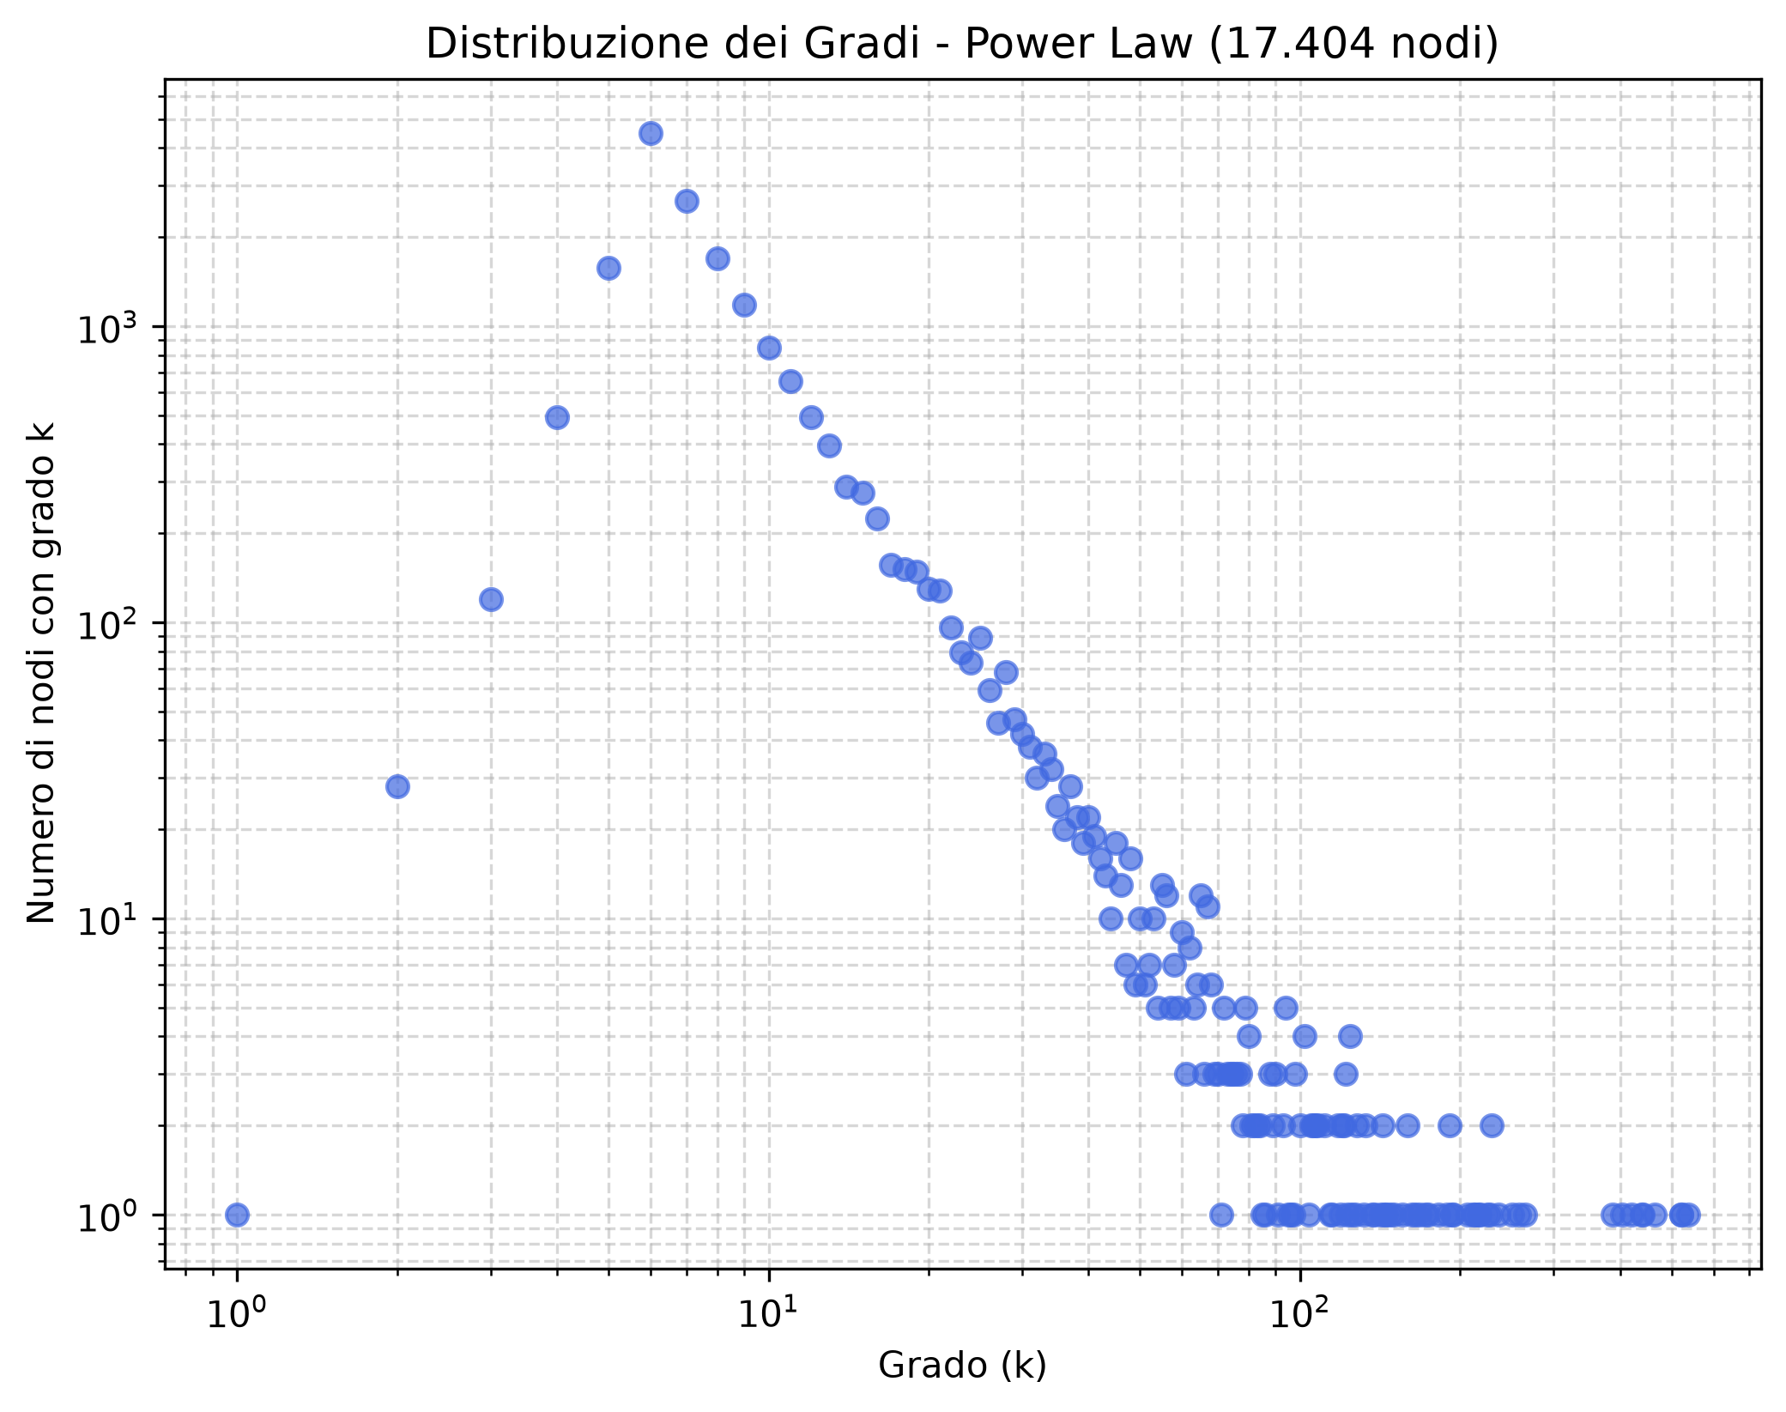
Secondo modello - Binomiale: Gradi nei nodi
Distribuzione nella LN
Distribuzione nel grafo generato
con $$β=3$$

Slide 13
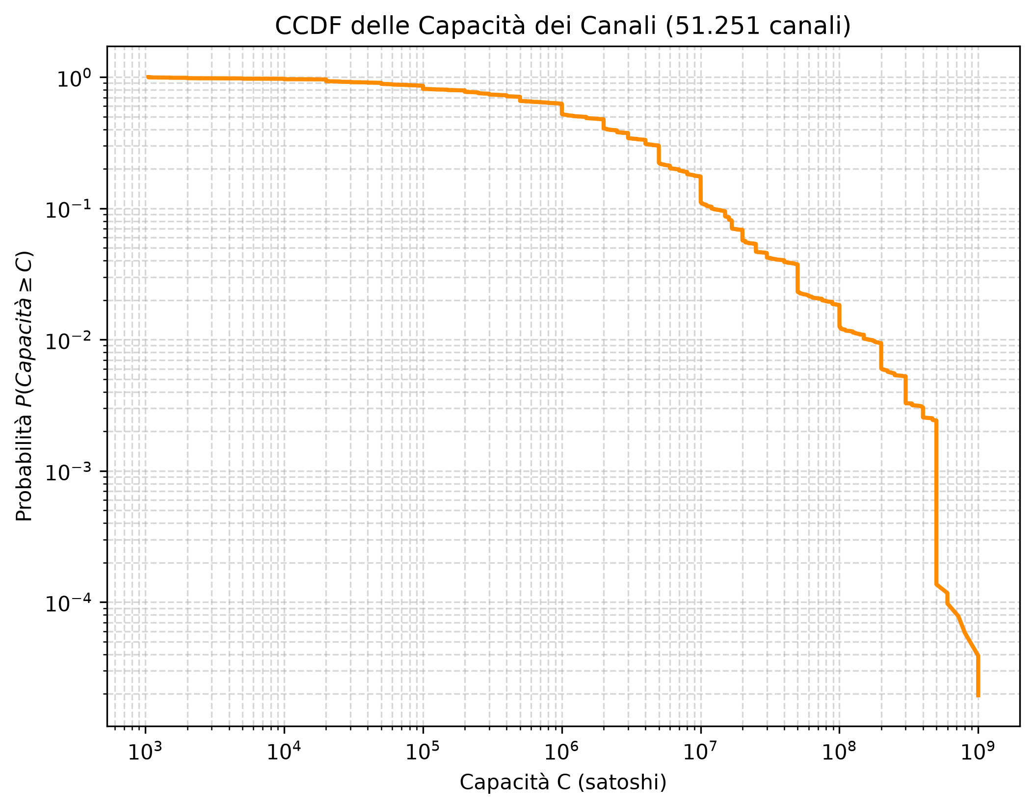
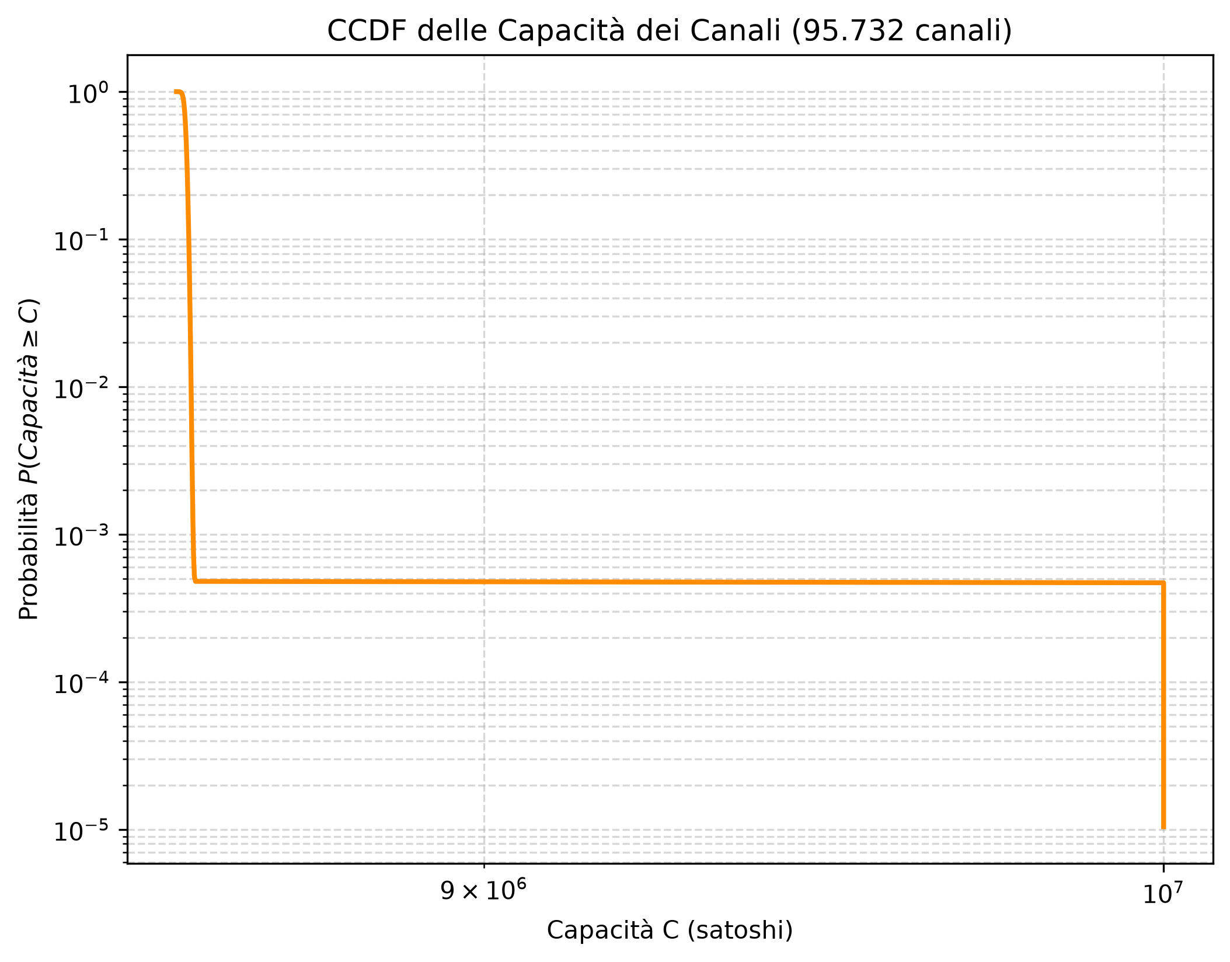
Secondo modello - Binomiale: Capacità
Distribuzione nella LN
Distribuzione nel grafo generato
con $$β=3$$

Slide 14
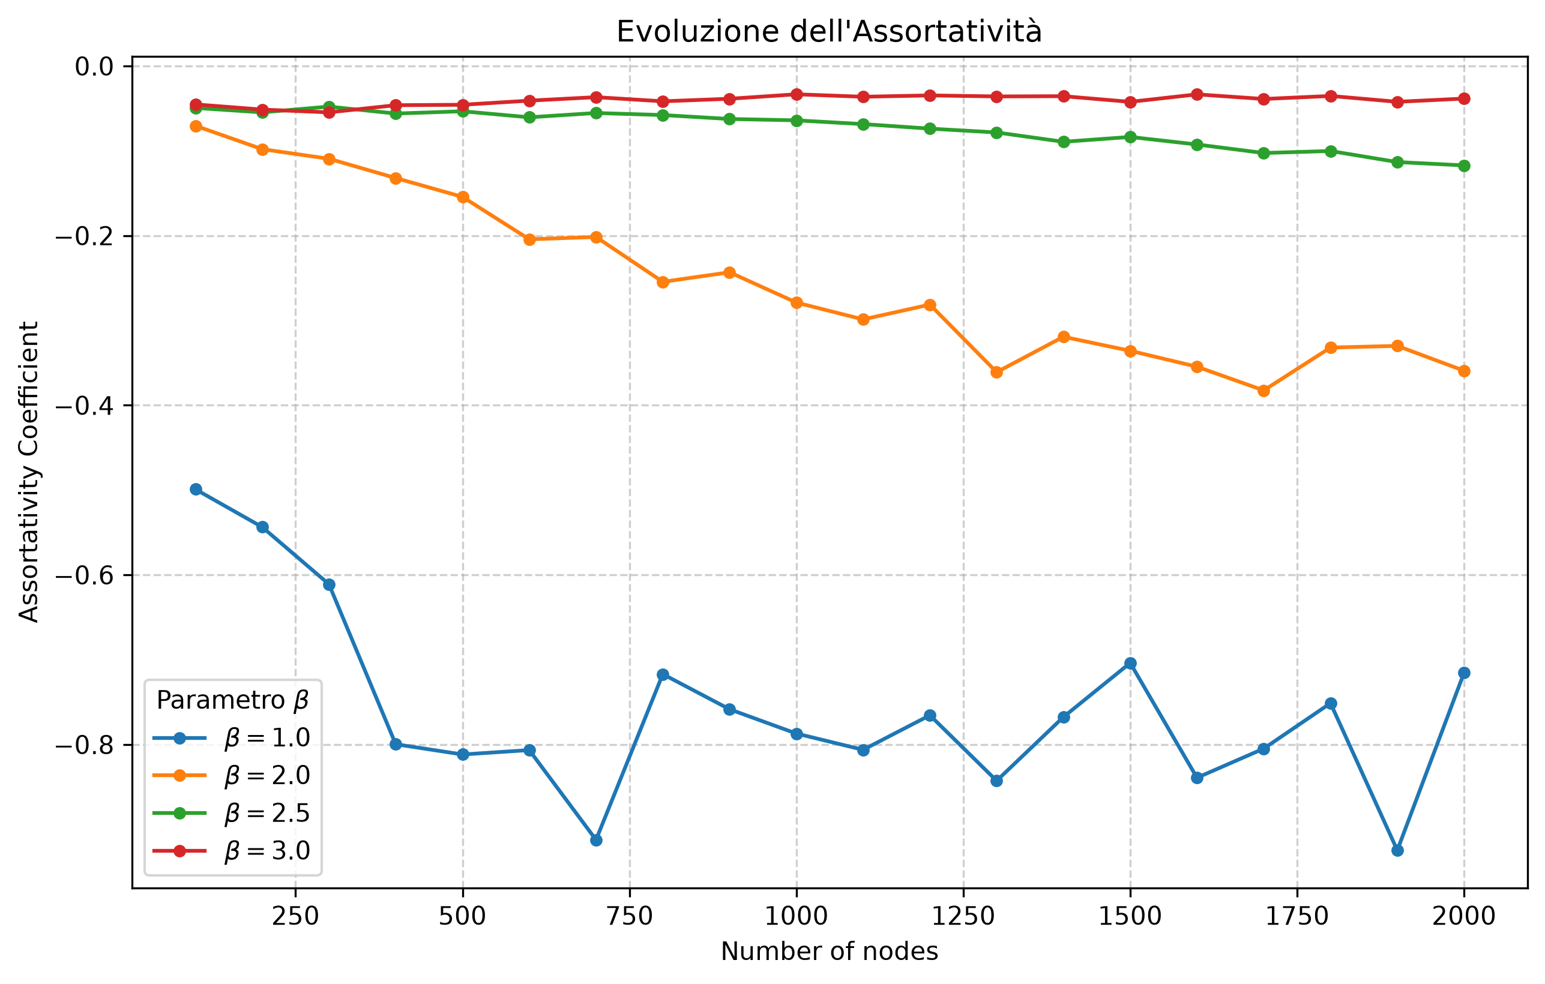
Secondo modello - Binomiale: Assortatività
Assortatività della Ln = $$-0.13$$

Slide 15
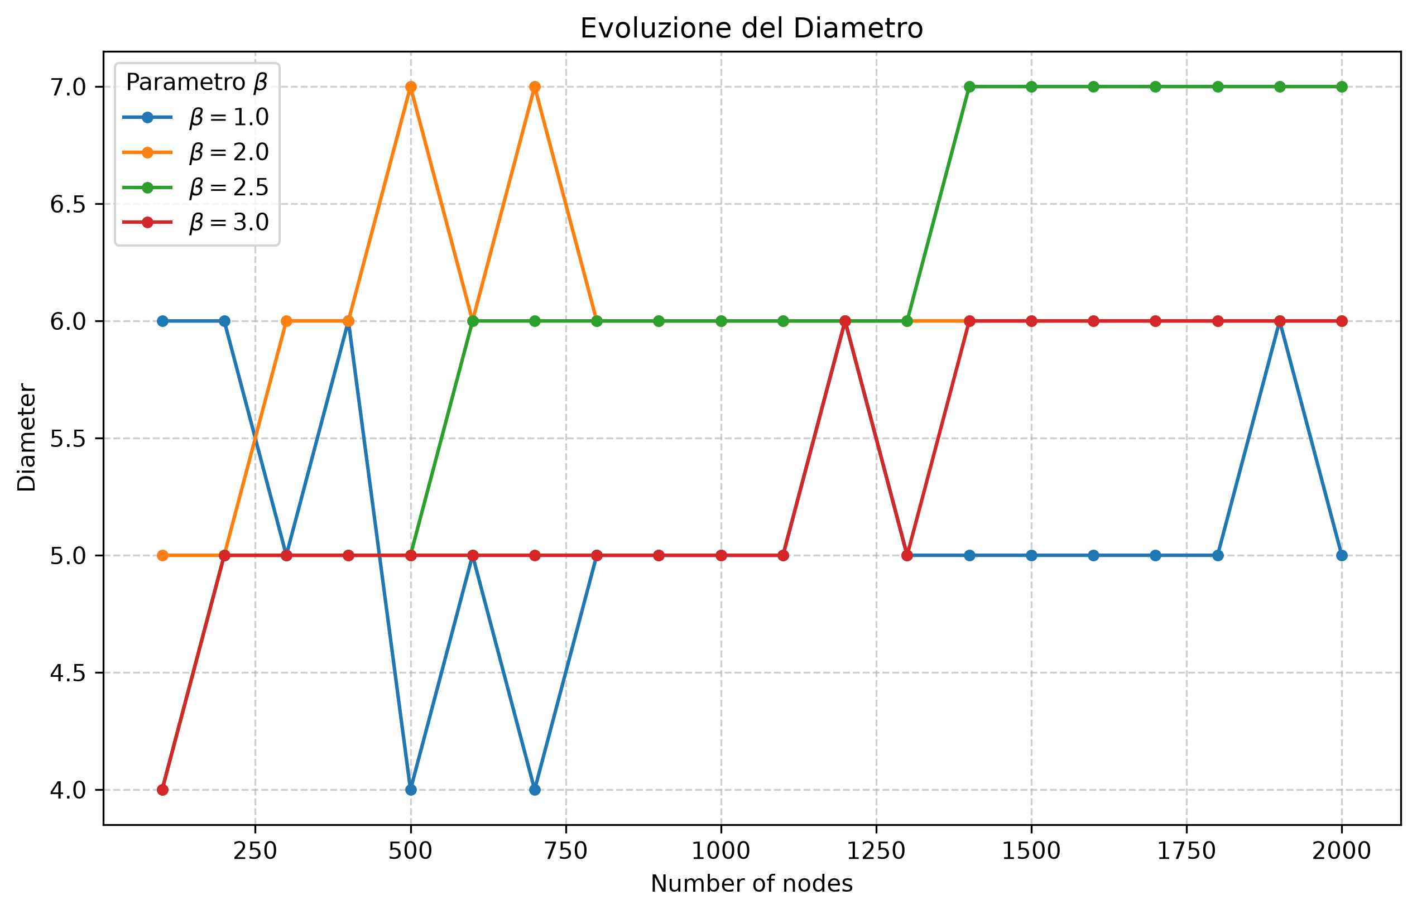
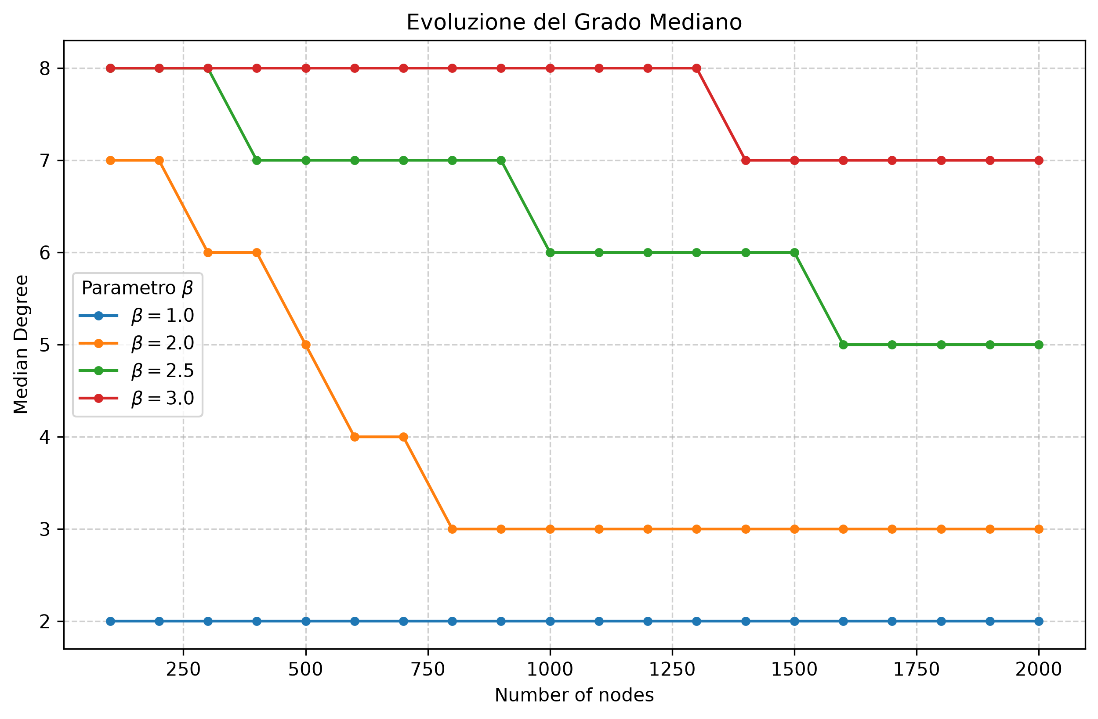
Secondo modello - Binomiale: Metriche
Diametro della LN = 14
Grado mediano della LN = 2

Slide 16
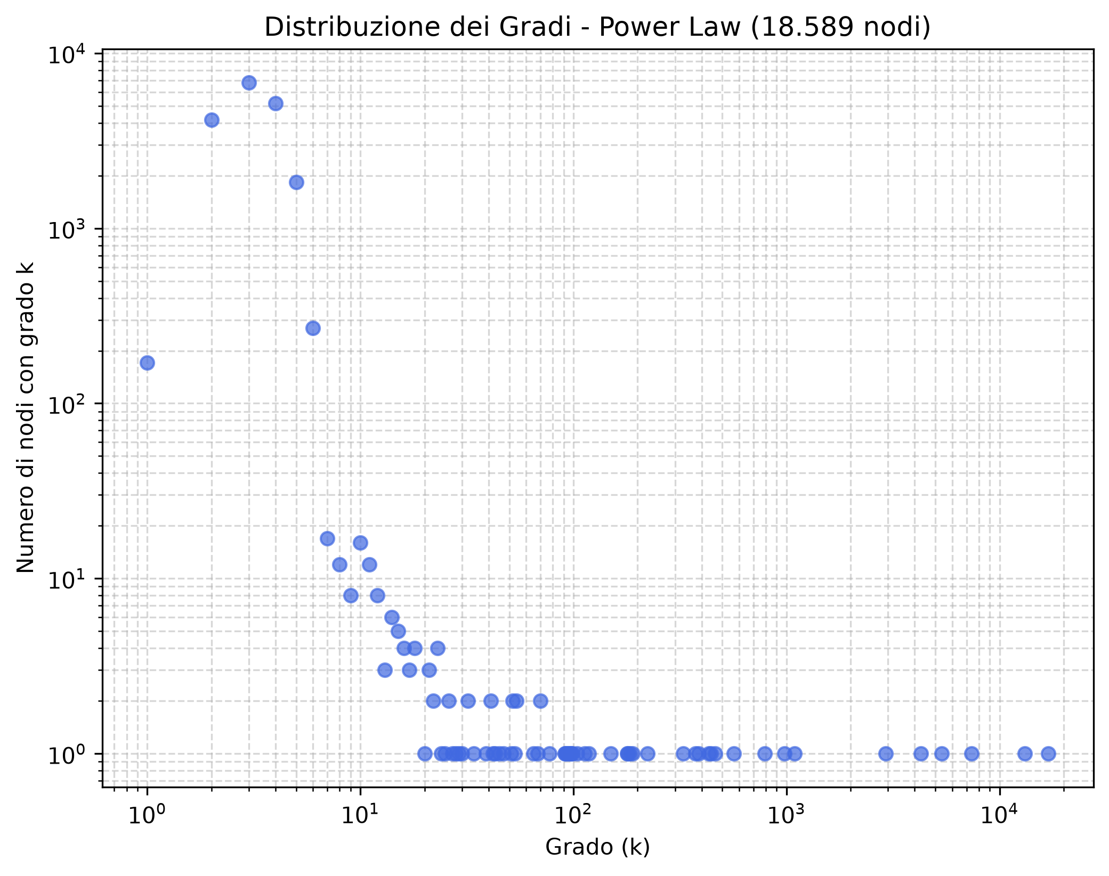
Secondo modello - PowerLaw: Gradi nei nodi
Distribuzione nella LN
Distribuzione nel grafo generato
con $$β=3$$

Slide 17
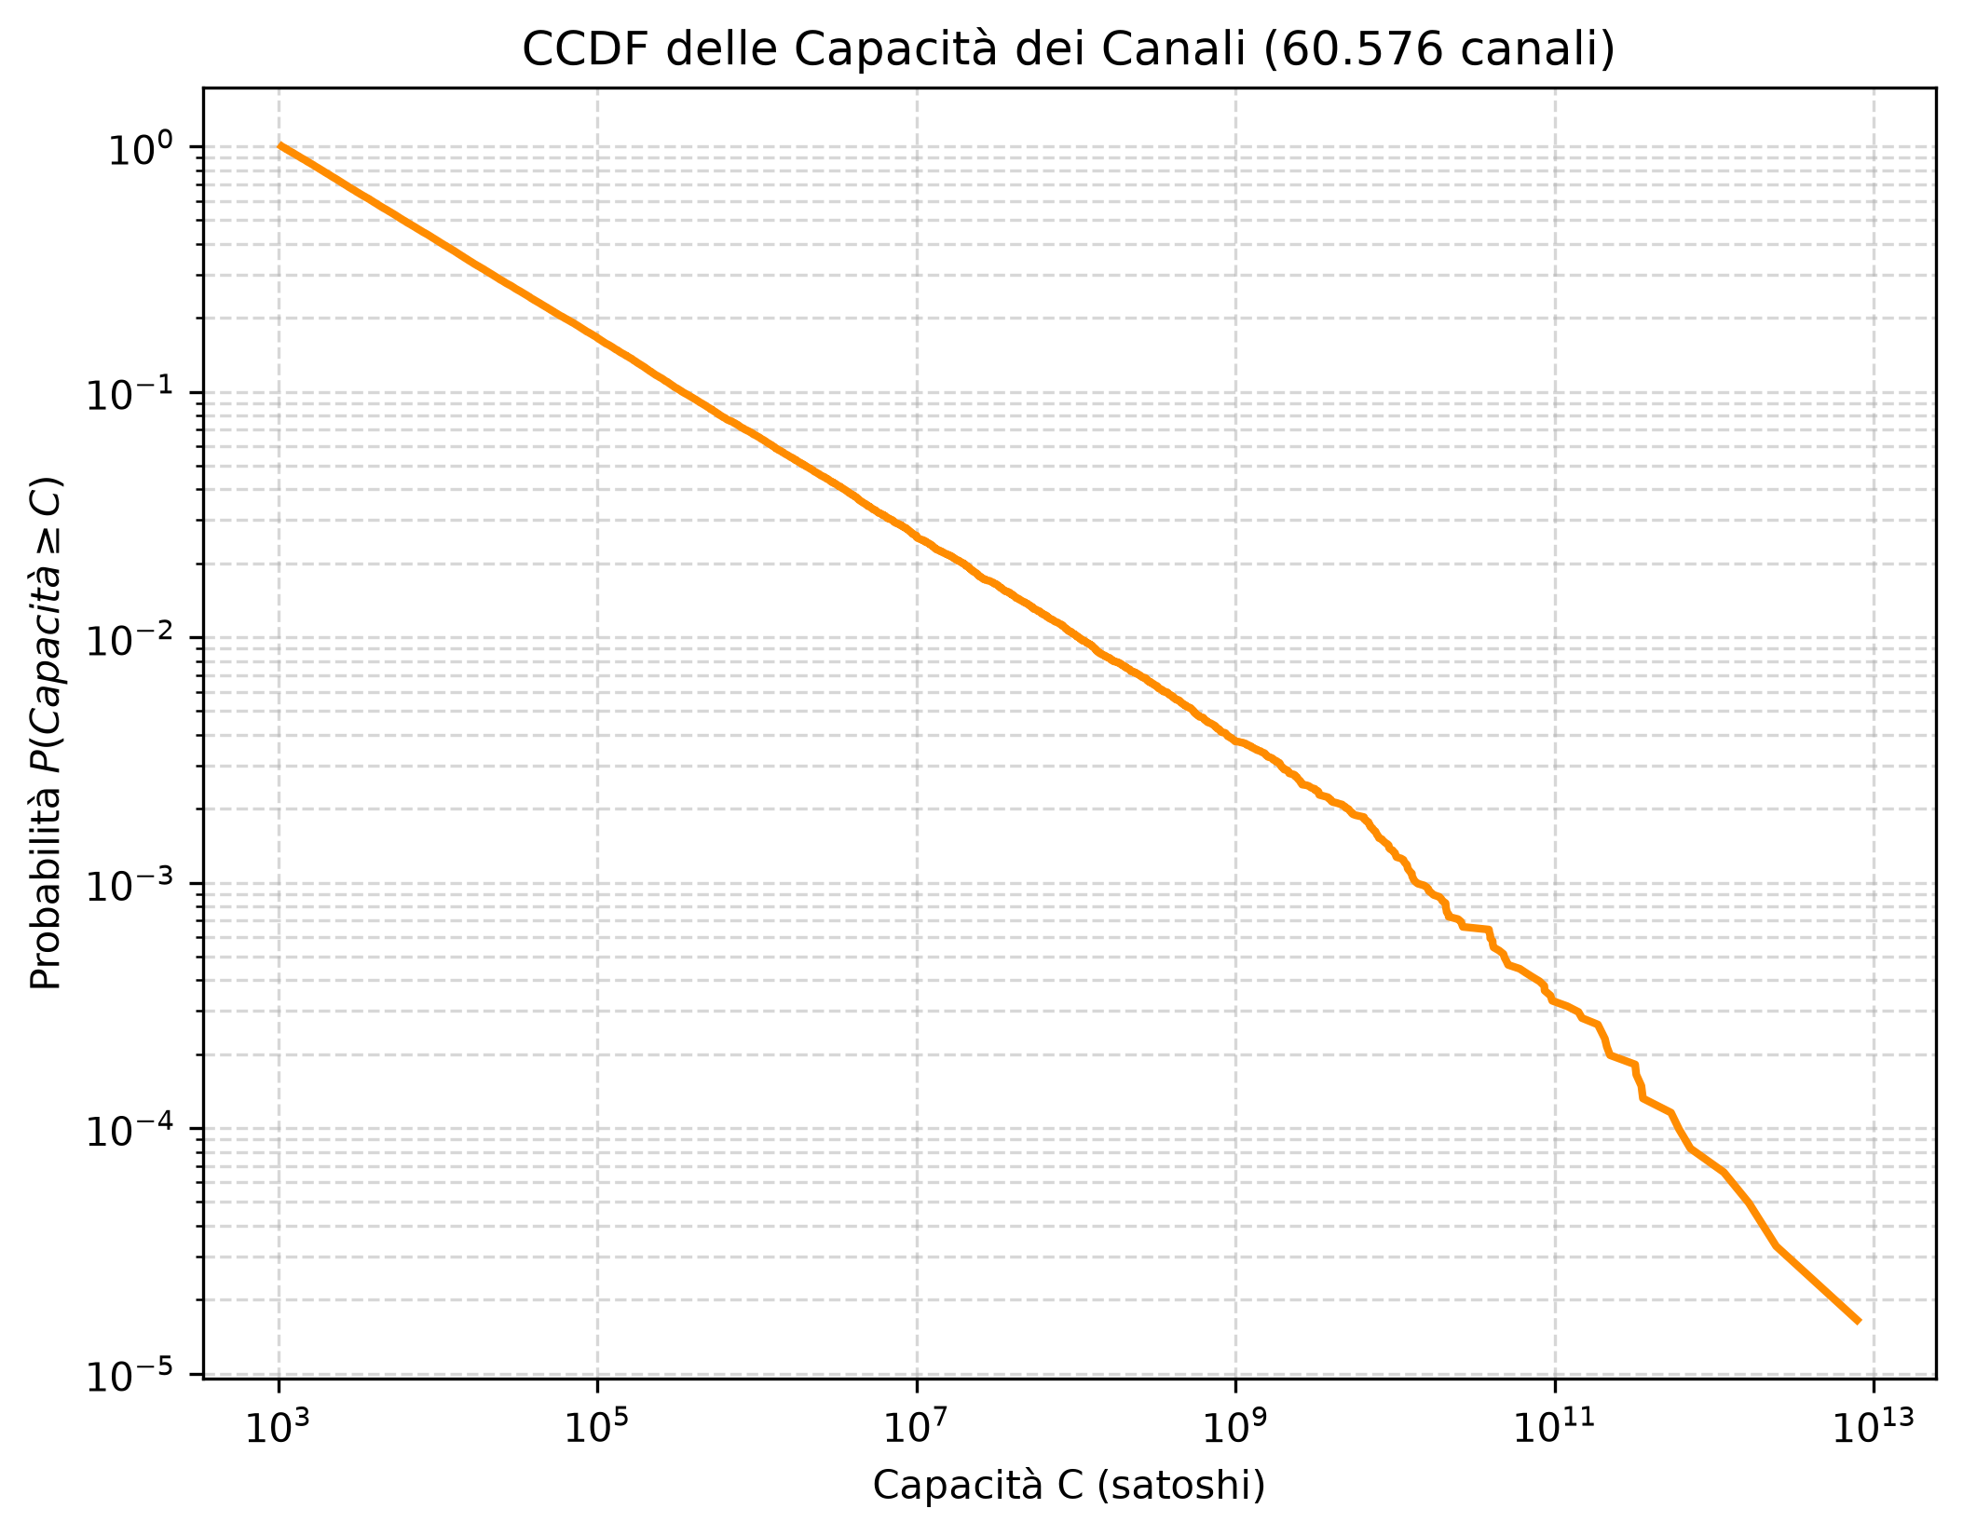
Secondo modello - PowerLaw: Capacità
Distribuzione nella LN
Distribuzione nel grafo generato
con $$β=3$$

Slide 18
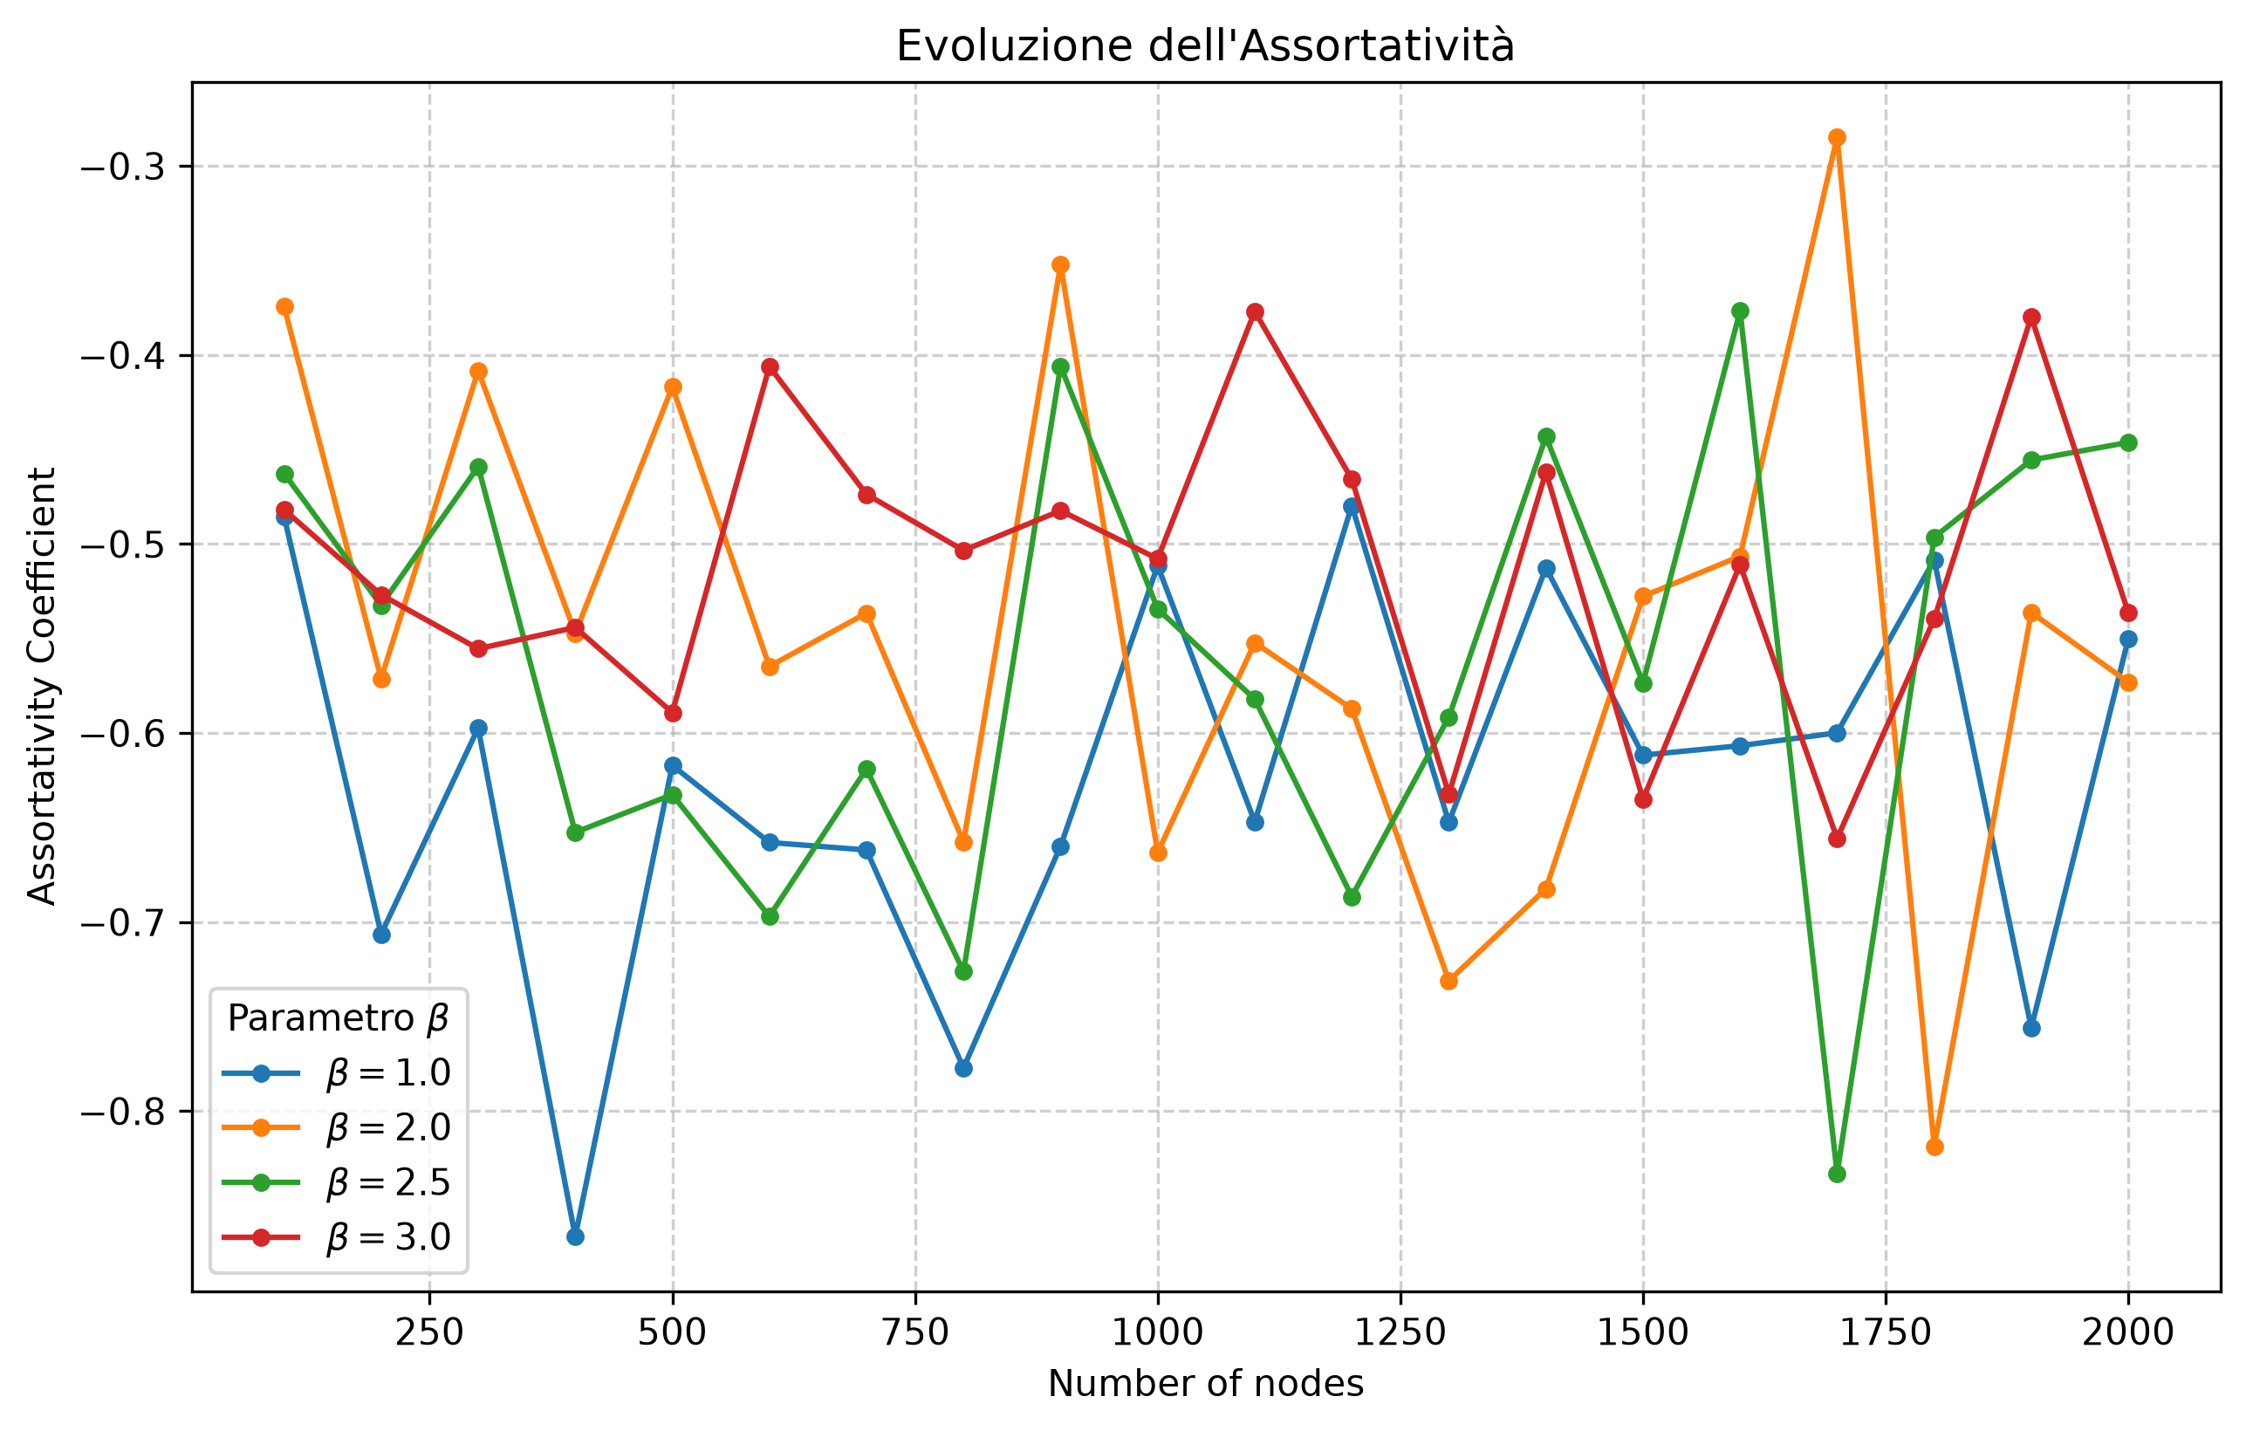
Secondo modello - PowerLaw: Assortatività
Assortatività della Ln = $$-0.13$$

Slide 19
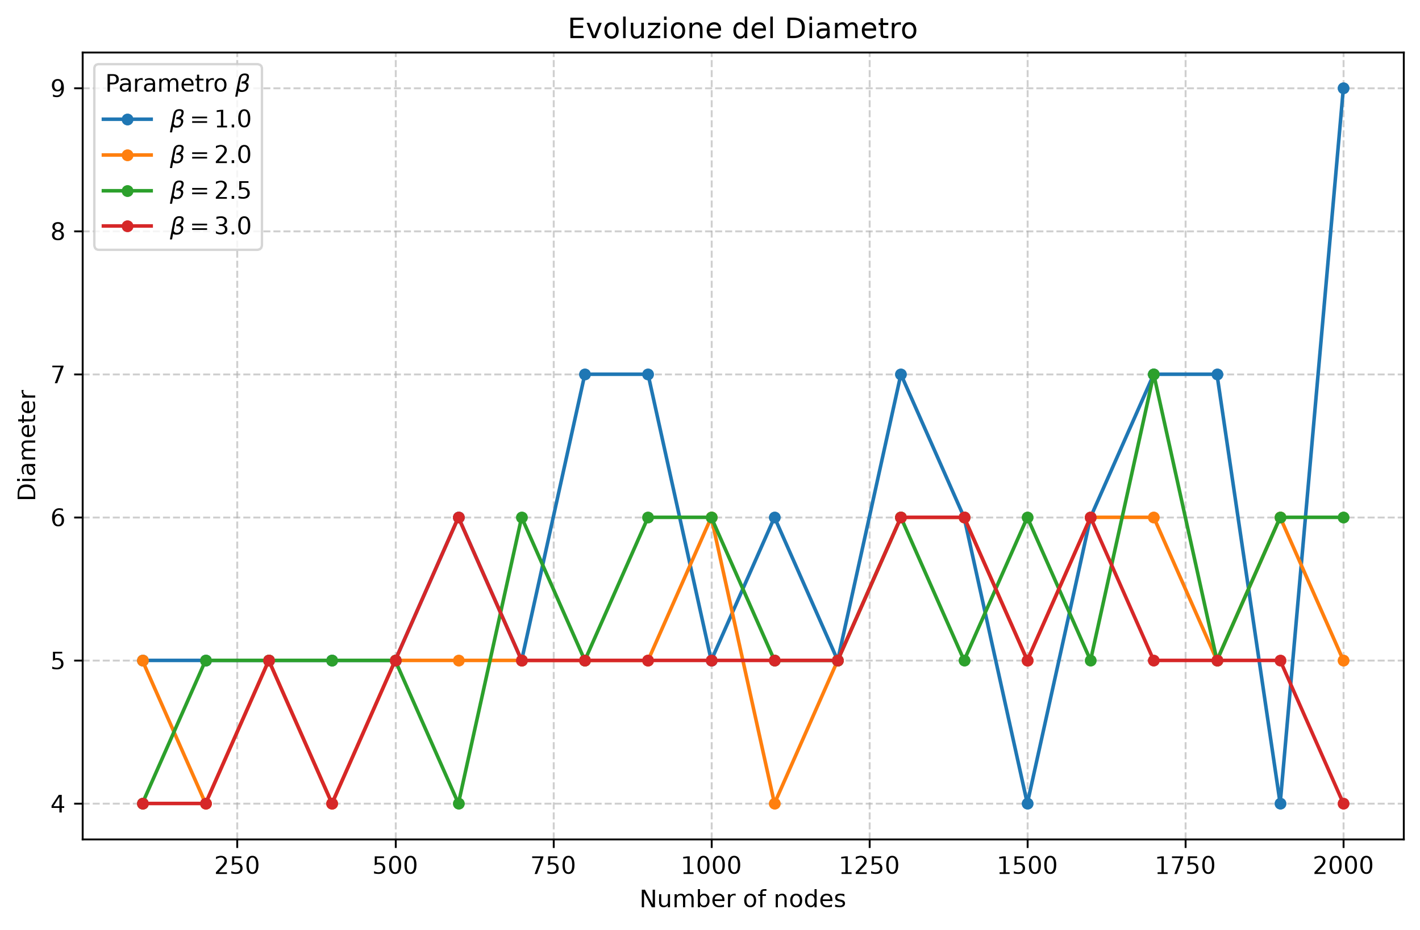
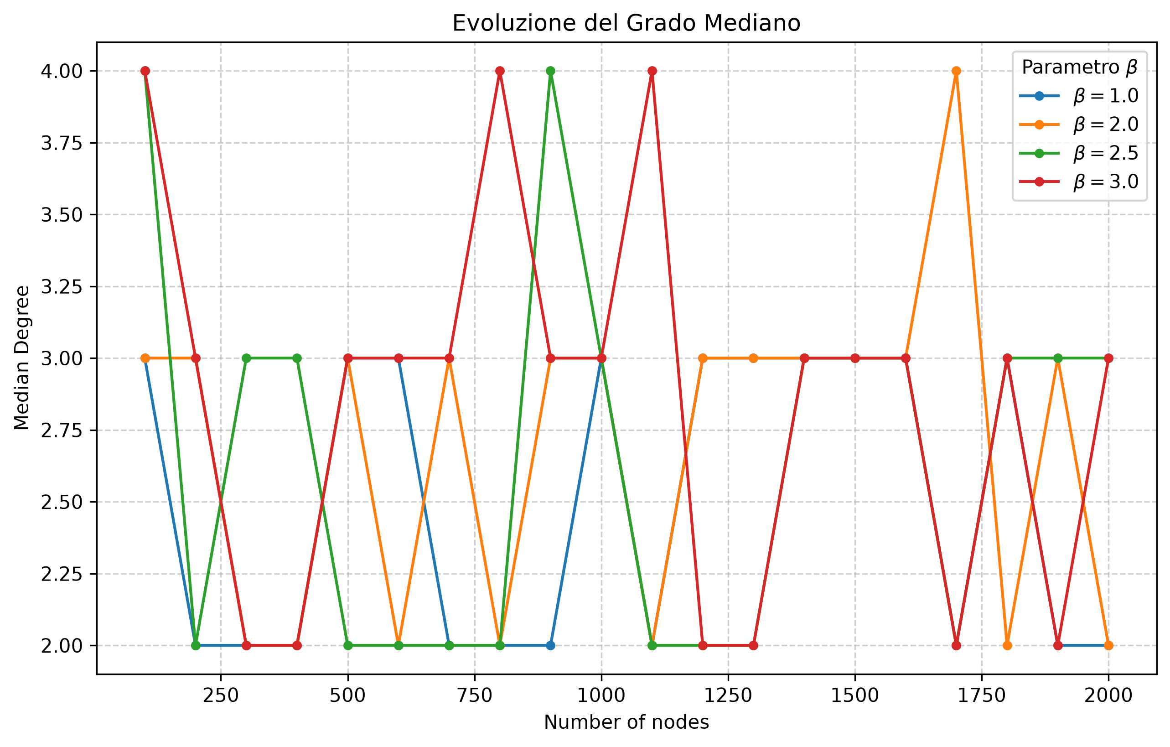
Secondo modello - PowerLaw: Metriche
Diametro della LN = 14
Grado mediano della LN = 2

Slide 20
Secondo modello - Congiunta
Da diversi studi è risultato che la distribuzione delle capacità dei canali sia una distribuzione congiunta:
  con massa una logNormal
  con coda una powerLaw
Data la natura congiunta della distribuzione è stato necessario utilizzare il metodo clauset per la stima dei parametri
Distribuzione mostrata in:
The evolving topology of the LightningNetwork: Centralization, efficiency,robustness synchronization, and anonymity
Metodo Clauset descritto all’interno di :
POWER-LAW DISTRIBUTIONS IN EMPIRICAL DATA

Slide 21
Secondo modello - Congiunta: Clauset’s method
Per ogni possibile $$x_{min}$$:
  Calcolo dello stimatore MLE $$\tilde{α}=1+n{\left[\sum_{i=1}^{n}{ln\frac{x_{i}}{x_{min}-1/2}}\right]}^{-1}$$
  Calcolo della distanza di Kolmogorov-Smirnov
    $$D=\max_{x≥x_{min}}\left|S\left(x\right)-P\left(x\right)\right|$$
Infine viene scelto l’$$x_{min}$$ che minimizza $$D$$
Viene poi calcolata $$p_{tail}=\frac{\left|x : x≥x_{min}\right|}{Numero totale dei canali}$$

Slide 22
Secondo modello - Congiunta: Massa
Per quanto riguarda i parametri della LogNormal questi vengono calcolati mediante i rispettivi MLE:
  $$\tilde{μ}=\frac{1}{n}\sum_{i=1}^{n}{ln\left(x_{i}\right)}$$
  $$\tilde{σ^{2}}=\frac{1}{n}{\sum_{i=1}^{n}{\left(ln\left(x_{i}\right)-\tilde{μ}\right)}}^{2}$$

Slide 23
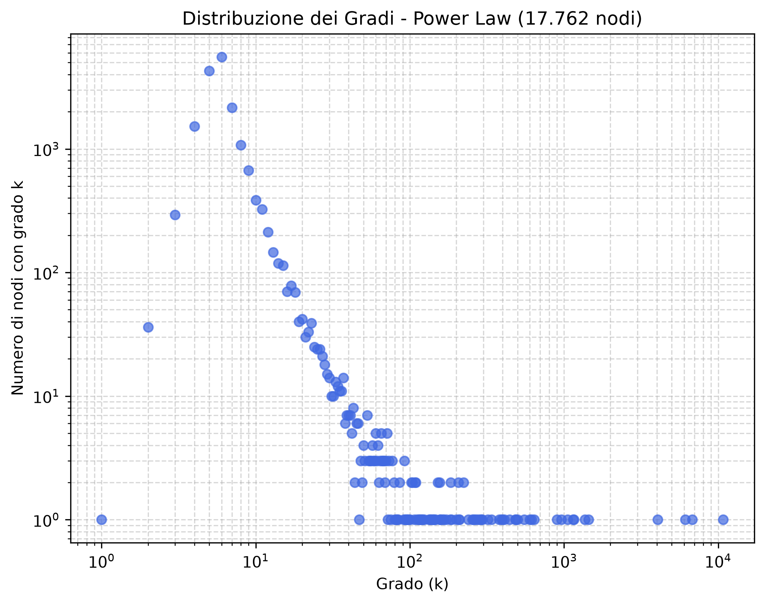
Secondo modello - Congiunta: Gradi nei nodi
Distribuzione nella LN
Distribuzione nel grafo generato
con $$β=3$$

Slide 24
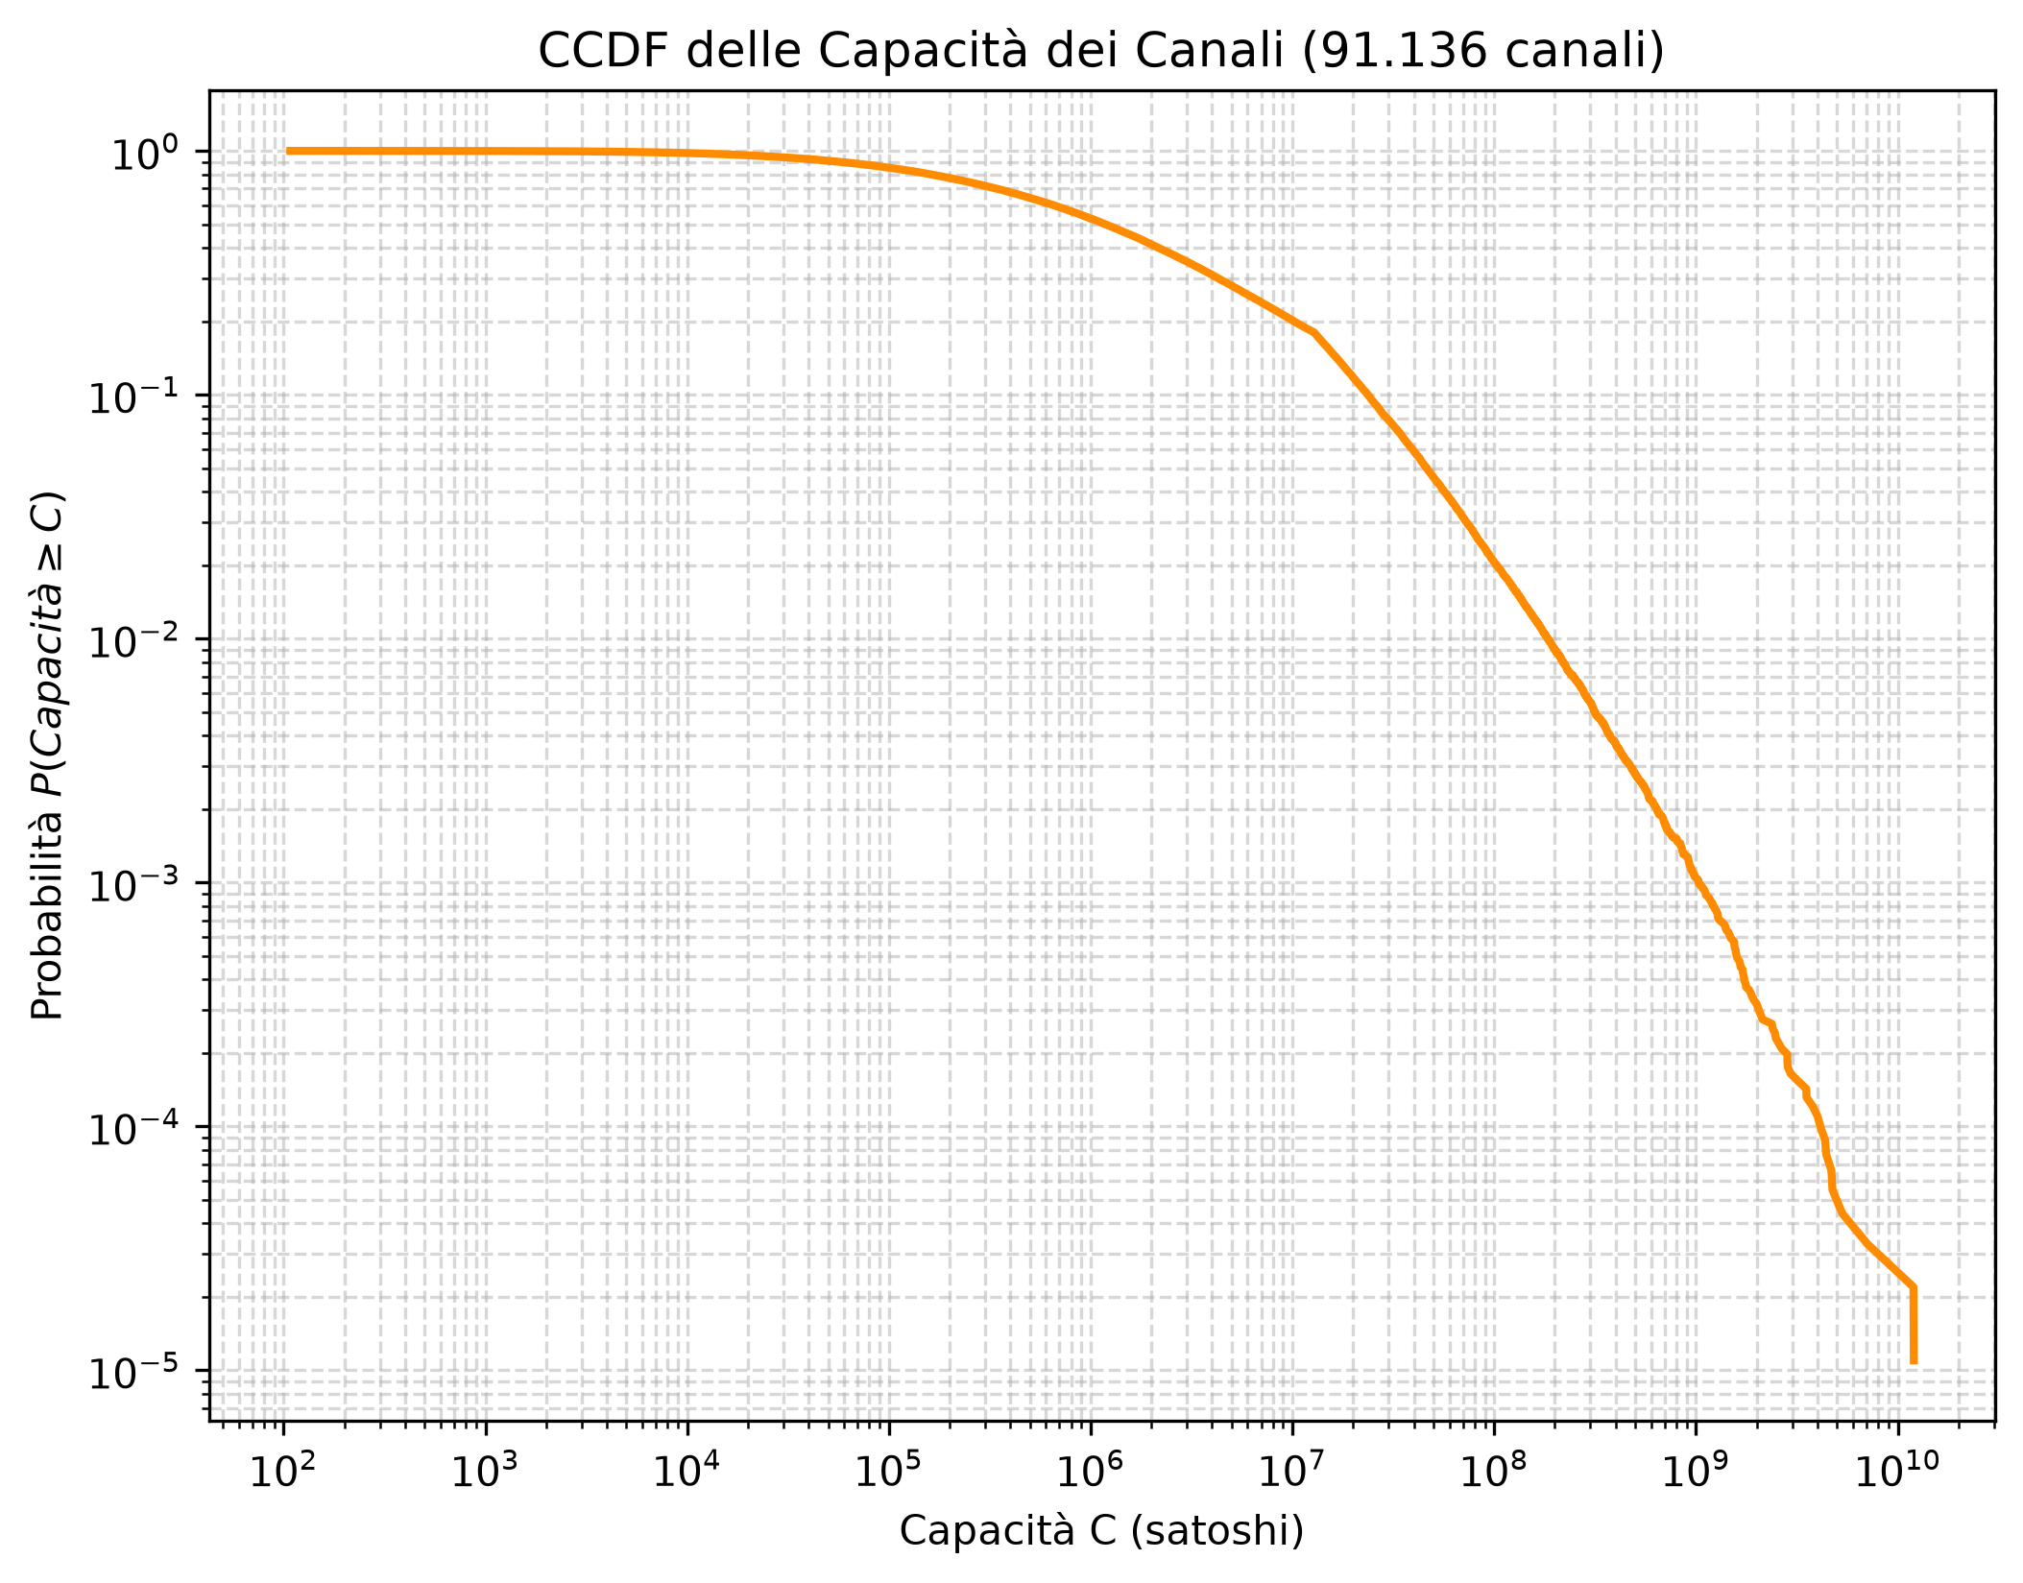
Secondo modello - Congiunta: Capacità
Distribuzione nella LN
Distribuzione nel grafo generato
con $$β=3$$

Slide 25
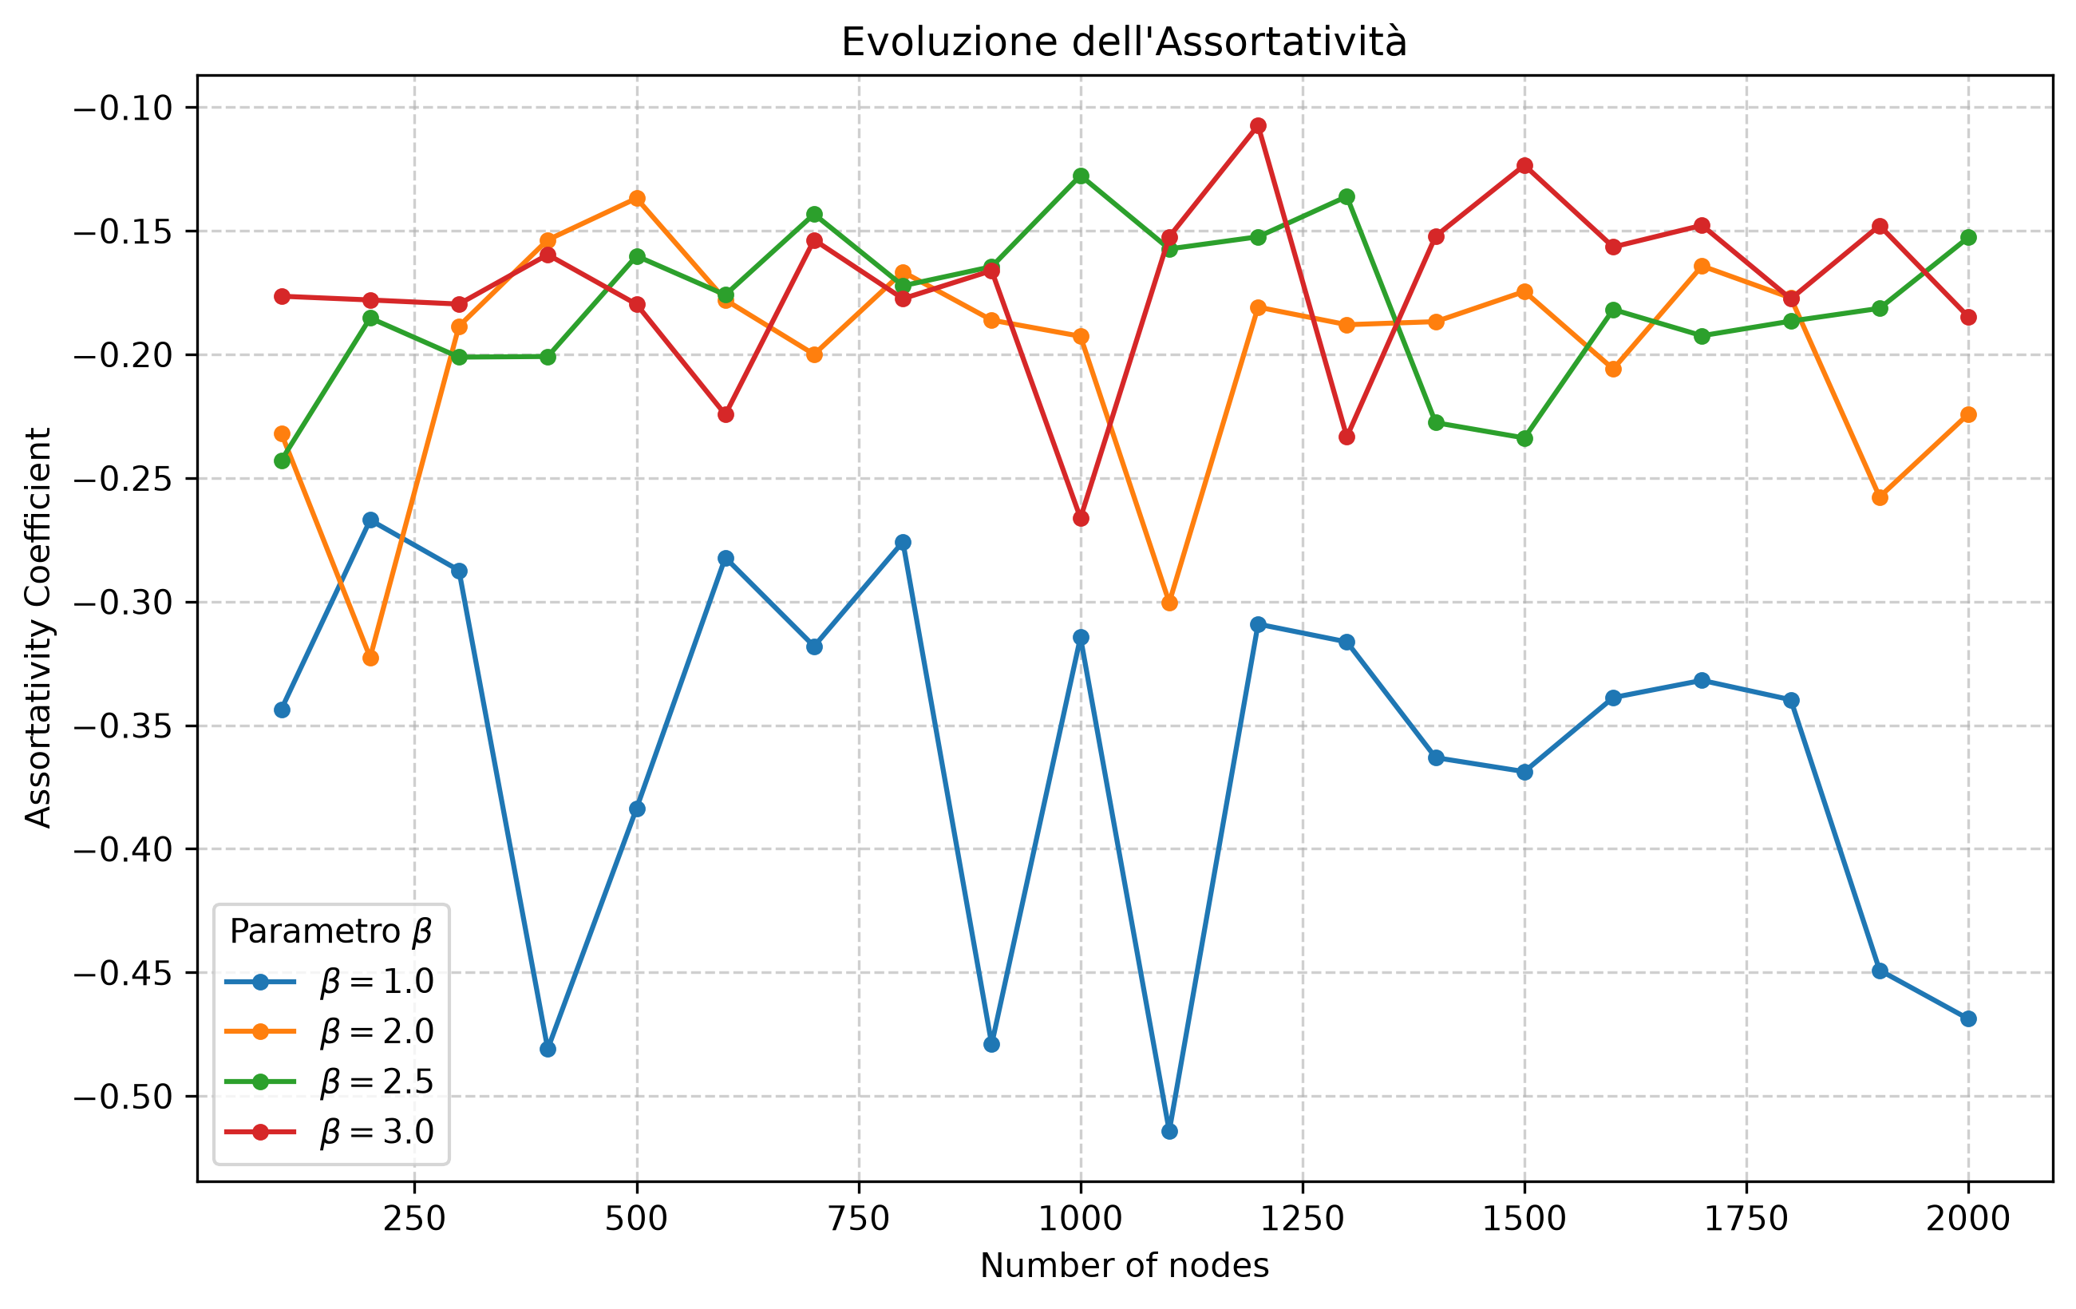
Secondo modello - Congiunta: Assortatività
Assortatività della Ln = $$-0.13$$

Slide 26
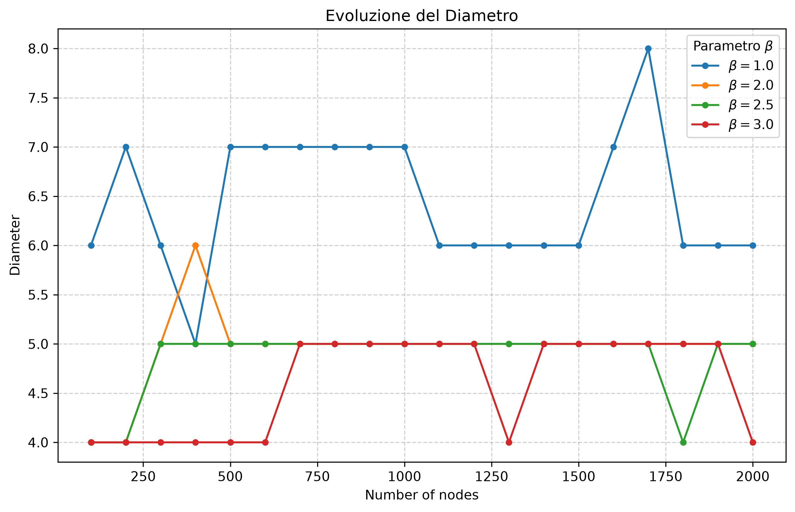
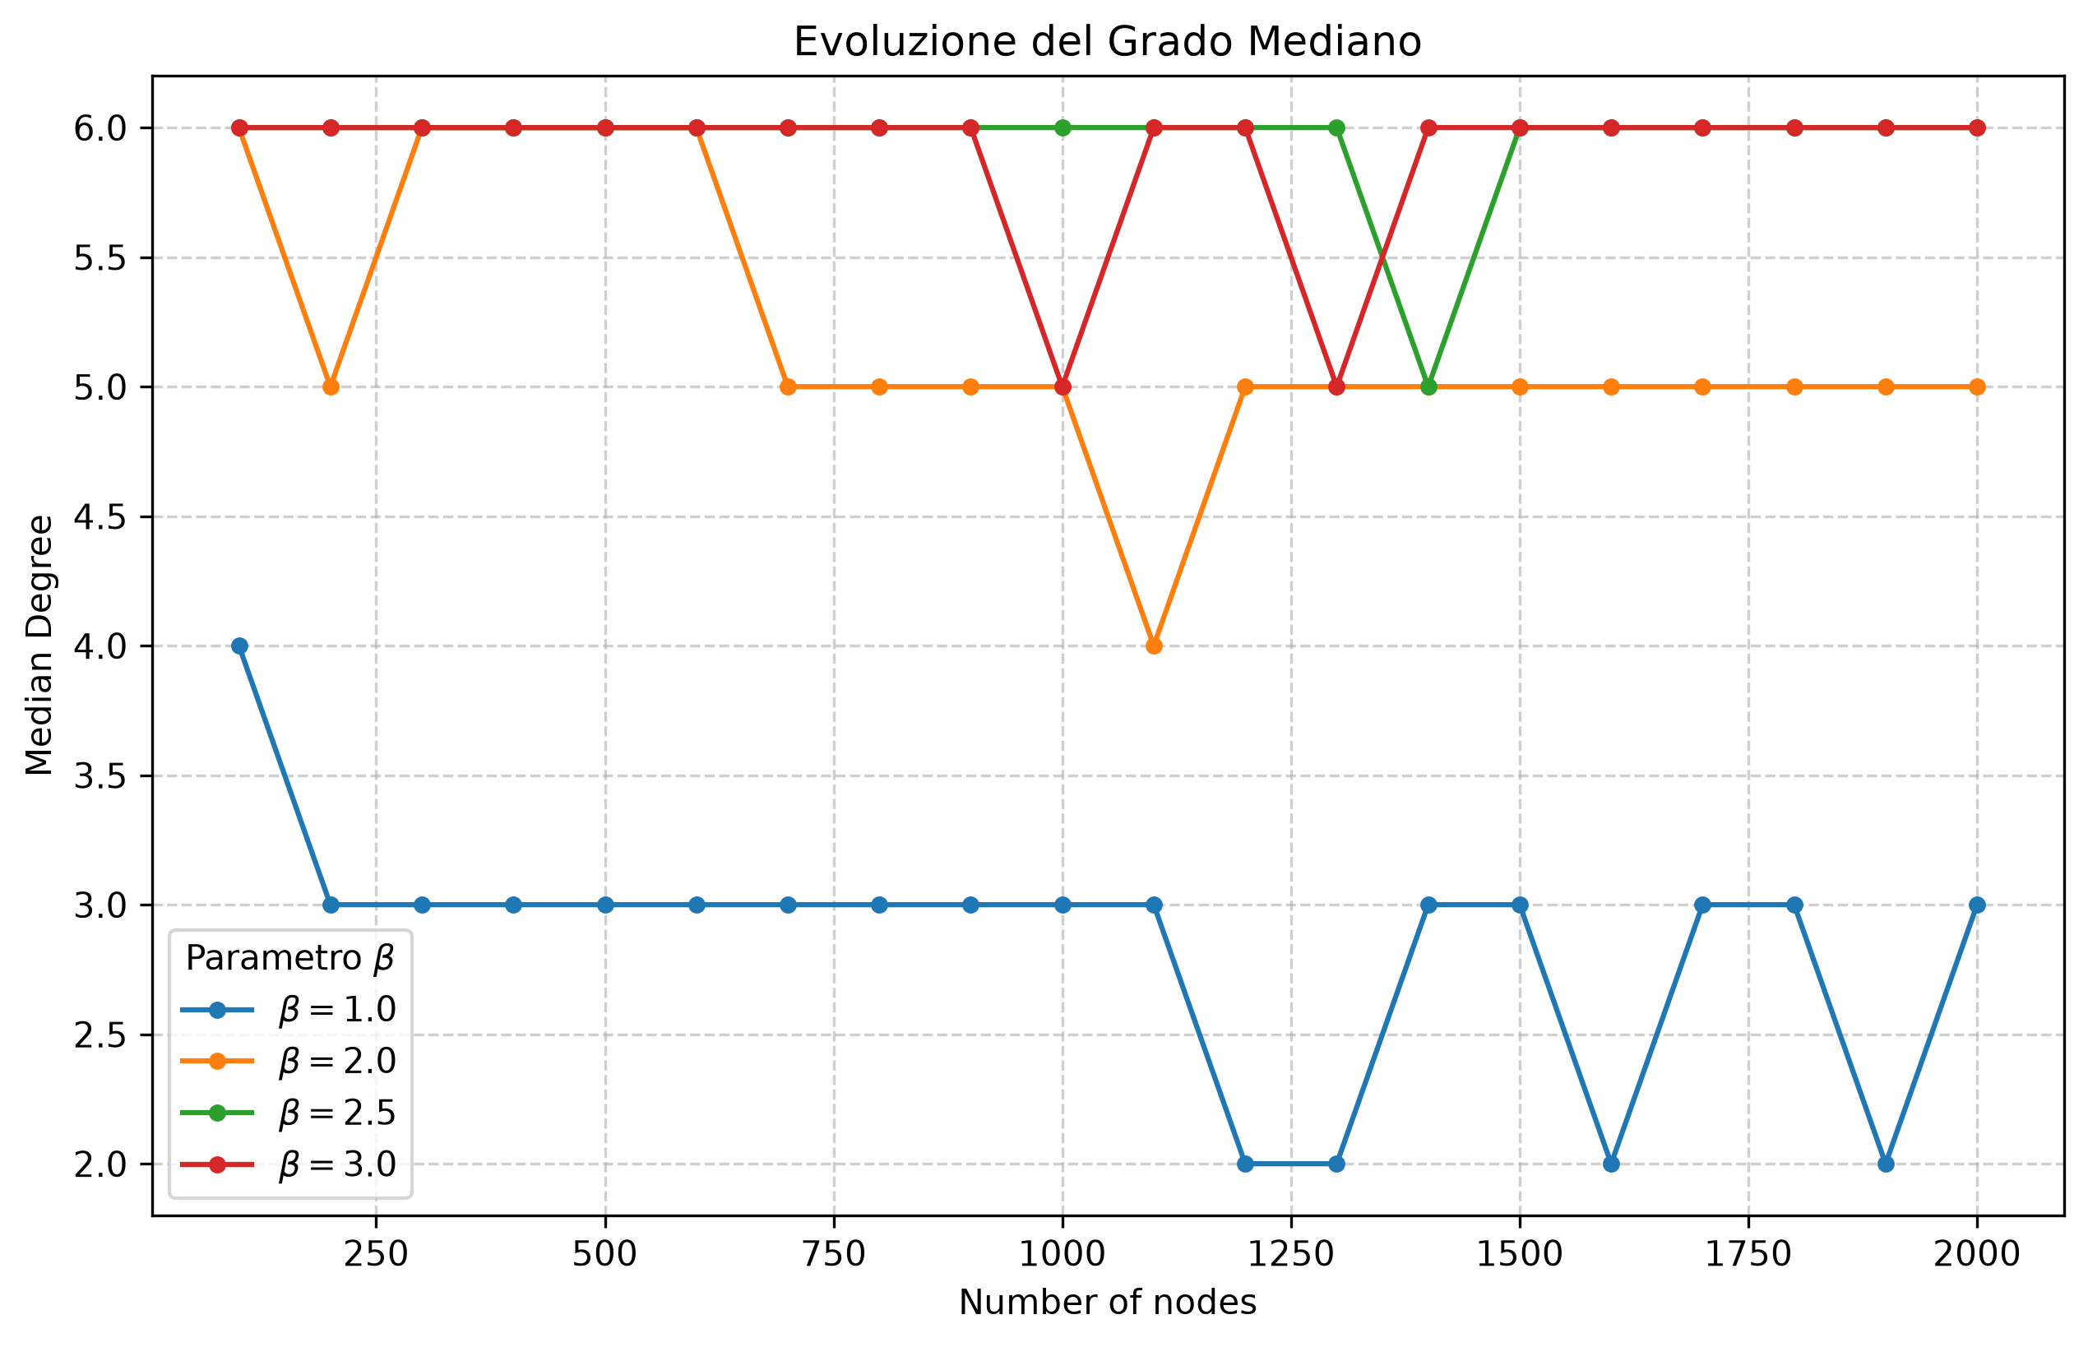
Secondo modello - Congiunta: Metriche
Diametro della LN = 14
Grado mediano della LN = 2

